Slide 1

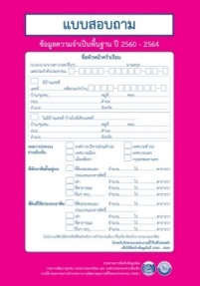
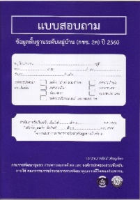
โครงการประชุมเชิงปฏิบัติการเจ้าหน้าที่ผู้รับผิดชอบ
การจัดเก็บข้อมูลเพื่อการพัฒนาชุมชน ระดับอำเภอ
วันที่ ๒๙ พฤศจิกายน ๒๕๖๑
ณ ห้องประชุมเจ้ามงคลวรยศ ชั้น ๖ ศาลากลางจังหวัดน่าน
กลุ่มงานสารสนเทศการพัฒนาชุมชน สำนักงานพัฒนาชุมชนจังหวัดน่าน

Slide 2



แนวทางการบริหารการจัดเก็บข้อมูล จปฐ. และ กชช.2ค ปี 2562
ถูกต้อง ครบถ้วน ทันเวลา

Slide 3
การจัดเก็บข้อมูล จปฐ./กชช.2ค
ความน่าเชื่อถือ
ความถูกต้อง
ปัญหา
คุณภาพของข้อมูล
ครบถ้วน
การยอมรับ
วางแผน (ก่อน/หลัง)
โครงการ/กิจกรรมสำหรับบริหารการจัดเก็บและใช้ประโยชน์ข้อมูล จปฐ. และ ข้อมูล กชช.2ค
จำนวน 15 โครงการ
พอ./พก.
กำกับ
ติดตาม

Slide 4
กระบวนการนำข้อมูล จปฐ./กชช.2ค ไปใช้ประโยชน์
สำรวจ
ปัญหา
วิเคราะห์
ประเมินผล
ดำเนินการ
จัดลำดับ / วางแผน

Slide 5

แนวทางการบริหารการจัดเก็บข้อมูล จปฐ. ปี 2562
นิยามตัวชี้วัด จปฐ.
การวิเคราะห์ข้อมูลเพื่อจัดทำสารสนเทศเพื่อการพัฒนาคุณภาพชีวิต ด้วย CIA
ประเด็นเน้นย้ำ ถาม – ตอบ
จปฐ.

Slide 6
การบริหารการจัดเก็บ
ข้อมูลเพื่อการพัฒนาชุมชน ปี 2562
กลุ่มงานสารสนเทศการพัฒนาชุมชน สำนักงานพัฒนาชุมชนจังหวัดน่าน

Slide 7



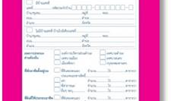
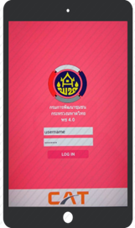

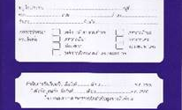
แนวทางการบริหารการจัดเก็บข้อมูลฯ
จัดเก็บข้อมูล จำนวน 112,532 ครัวเรือน
75 จังหวัด
ประจวบคีรีขันธ์
เป้าหมาย
เก็บทุกครัวเรือนที่มีผู้อาศัยอยู่จริงในหมู่บ้าน/ชุมชน
ทั้งเขตเมืองและเขตชนบท
พื้นที่
ธันวาคม 2561 – กุมภาพันธ์ 2562
ระยะเวลาการจัดเก็บ-บันทึก
จัดเก็บข้อมูล จำนวน 850 หมู่บ้าน
เป้าหมาย
ทุกหมู่บ้านในเขตชนบท
พื้นที่
มกราคม – มีนาคม 2562
ระยะเวลาการจัดเก็บ-บันทึก

Slide 9
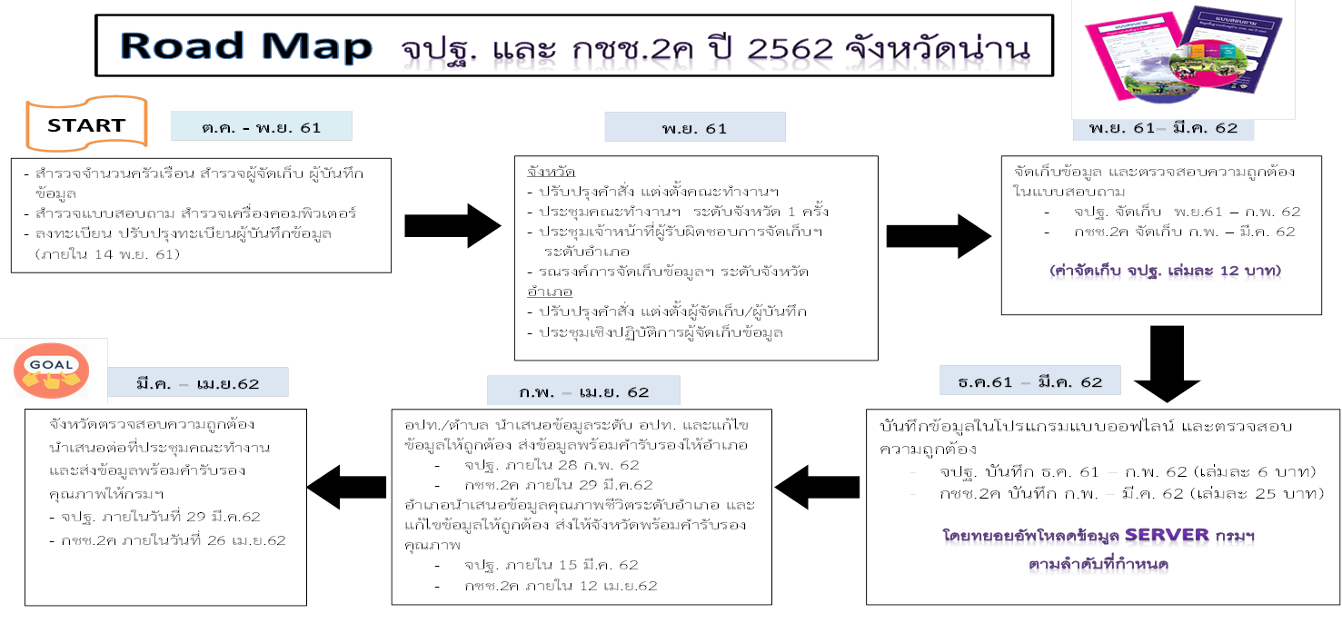

Slide 10
แนวทางการตรวจสอบข้อมูล
1. การตรวจสอบความถูกต้อง ครบถ้วน และเป็นไปตามข้อเท็จจริง
1.1 ศึกษาและดำเนินการตามคู่มือการจัดเก็บข้อมูลความจำเป็นพื้นฐานปี 2560-2564 ประเด็นชี้แจงภายในแบบสอบถามข้อมูลความจำเป็นพื้นฐาน และการตรวจสอบความถูกต้องและความสมเหตุสมผลของข้อมูล
1.2 ตรวจสอบความถูกต้องครบถ้วนและความสมเหตุสมผลของข้อมูลที่จัดเก็บในแบบสอบถาม โดยเฉพาะพื้นที่และเขตการปกครองส่วนท้องถิ่น (อปท.) ให้ถูกต้อง ก่อนบันทึกข้อมูล
1.3 ตรวจสอบความสอดคล้องของข้อมูลอายุและระดับการศึกษาของเด็กอายุ 6-14 ปี
1.4 เปรียบเทียบข้อมูลในแบบสอบถามและโปรแกรมฯ ให้ถูกต้องครบถ้วน และเป็นไปตามข้อเท็จจริง
1.5 ตรวจสอบความถูกต้องของข้อมูล จปฐ. กับข้อมูลในความรับผิดชอบของหน่วยงานภาคีระดับจังหวัดและระดับอำเภอ
1.6 ใช้โปรแกรม Community Information Radar Analysis (CIA) ในการตรวจสอบ นำเสนอ และรับรองข้อมูล จปฐ.

Slide 11
แนวทางการตรวจสอบข้อมูล
2. จำนวนครัวเรือน
2.1 จัดเก็บข้อมูลครัวเรือนเป้าหมายในโครงการของกรมฯ ให้ครบทุกครัวเรือน
2.2 หมู่บ้าน/ชุมชน ที่มีจำนวนครัวเรือนน้อยกว่า 10 ครัวเรือน ทำการตรวจสอบข้อเท็จจริง อีกครั้ง อาจมีบางหมู่บ้าน/ชุมชน ใช้พื้นที่ในการบันทึกข้อมูลผิด
3. จำนวนประชากร
3.1 จำนวนประชากรเด็ก กรณีพบประชากรอายุน้อยกว่า 15 ปี เป็นหัวหน้าครัวเรือน ให้ตรวจสอบข้อมูลอีกครั้ง
3.2 จำนวนประชากรผู้สูงอายุ กรณีพบประชากรอายุมากกว่า 90 ปีให้ตรวจสอบข้อมูล
3.3 จำนวนประชากรต่างด้าว กรณีครัวเรือนที่มีจำนวนประชากรไทยน้อยกว่าจำนวนประชากรต่างด้าว ให้ตรวจสอบข้อมูลอีกครั้ง
3.4 หมู่บ้าน/ชุมชน ที่มีจำนวนประชากรเฉลี่ยน้อยกว่า 3 คน/ครัวเรือน ทำการตรวจสอบข้อเท็จจริงอีกครั้ง อาจมีบางหมู่บ้าน/ชุมชน ใช้พื้นที่ในการบันทึกข้อมูลผิด หรือจัดเก็บ/บันทึกข้อมูลประชากรไม่เป็นไปตามข้อเท็จจริง

Slide 12
แนวทางการตรวจสอบข้อมูล
4. รายได้เฉลี่ย
4.1 ตรวจสอบรายได้ของครัวเรือนเป้าหมายในโครงการส่งเสริมการสร้างสัมมาชีพชุมชนในระดับหมู่บ้าน
4.2 กรณีครัวเรือนมีรายได้เฉลี่ยมากกว่า 1,000,000 บาท/คน/ปี
(หรือไม่สมเหตุสมผลกับอาชีพ) ให้ตรวจสอบข้อมูลอีกครั้ง
4.3 กรณีครัวเรือนมีรายได้เฉลี่ยน้อยกว่า 10,000 บาท/คน/ปี ให้ตรวจสอบข้อมูล
5. คำรับรองคุณภาพข้อมูล
- คำรับรองคุณภาพข้อมูลในทุกระดับ ต้องตรงกับรายงานผลในโปรแกรมบันทึกและประมวลผลข้อมูล

Slide 13
การดำเนินงาน
กิจกรรมตามยุทธศาสตร์กรมการพัฒนาชุมชน
(การจัดเก็บและใช้ประโยชน์ข้อมูลเพื่อการพัฒนาชุมชน)
ประจำปีงบประมาณ
พ.ศ. 2562

Slide 14
กิจกรรมตามยุทธศาสตร์กรมการพัฒนาชุมชน
1. การบริหารการจัดเก็บและใช้ประโยชน์ข้อมูลความจำเป็นพื้นฐาน (จปฐ.)
1.1 การเพิ่มประสิทธิภาพการบริหารการจัดเก็บและใช้ประโยชน์ข้อมูลเพื่อการพัฒนาชุมชน
ประจำปี 2562
1.1.1 ประชุมคณะทำงานบริหารการจัดเก็บข้อมูลเพื่อการพัฒนาชุมชน ระดับจังหวัด (ไตรมาส 1)
1.1.2 ประชุมเชิงปฏิบัติการเจ้าหน้าที่ผู้รับผิดชอบการจัดเก็บข้อมูลเพื่อการพัฒนาชุมชน
ระดับอำเภอ (ไตรมาส 1)
1.2 การเตรียมความพร้อมการจัดเก็บข้อมูลความจำเป็นพื้นฐาน (จปฐ.) ประจำปี 2562
1.2.1 ประชุมเชิงปฏิบัติการผู้จัดเก็บข้อมูล จปฐ. ประจำปี 2562 (ไตรมาส 1)
1.2.2 ฝึกอบรมผู้บันทึกข้อมูล ประจำปี 2562 เรื่องการใช้งานโปรแกรมบันทึกและประมวลผล
ข้อมูล จปฐ. (ไตรมาส 1)
1.3 การจัดเก็บข้อมูลความจำเป็นพื้นฐาน (จปฐ.)
1.3.1 ค่าจัดเก็บข้อมูลความจำเป็นพื้นฐาน (จปฐ.) (ไตรมาส 2)
1.3.2 ค่าบันทึกและประมวลผลข้อมูลความจำเป็นพื้นฐาน (จปฐ.) (ไตรมาส 2)
1.4 การตรวจสอบคุณภาพการจัดเก็บข้อมูลความจำเป็นพื้นฐาน (จปฐ.)
1.4.1 ตรวจสอบคุณภาพการจัดเก็บข้อมูล จปฐ. ระดับอำเภอ (ไตรมาส 2)
1.4.2 ตรวจสอบคุณภาพการจัดเก็บข้อมูล จปฐ. ระดับจังหวัด (ไตรมาส 2)

Slide 15
กิจกรรมตามยุทธศาสตร์กรมการพัฒนาชุมชน
1.5 การเผยแพร่และส่งเสริมการใช้ประโยชน์จากข้อมูลความจำเป็นพื้นฐาน (จปฐ.)
1.5.1 รณรงค์และเชิญชวนการจัดเก็บข้อมูล จปฐ. ระดับจังหวัด (ไตรมาส 1)
1.5.2 ส่งเสริมการใช้ประโยชน์และรับรองคุณภาพข้อมูลฯ ระดับองค์กรปกครองส่วนท้องถิ่น
(ไตรมาส 3)
1.5.3 ส่งเสริมการใช้ประโยชน์และรับรองคุณภาพข้อมูลฯ ระดับอำเภอ (ไตรมาส 3)
1.5.4 ส่งเสริมการใช้ประโยชน์จากข้อมูลเพื่อการพัฒนาคุณภาพชีวิตของประชาชน ระดับจังหวัด
1) สนับสนุนการพัฒนาคุณภาพชีวิตของประชาชน ระดับจังหวัด (ไตรมาส 2)
2) ประชุมเชิงปฏิบัติการบูรณาการแผนงานพัฒนาคุณภาพชีวิตของประชาชน (ไตรมาส 3)
3) ประชาสัมพันธ์การพัฒนาคุณภาพชีวิตของประชาชน ระดับจังหวัด (ไตรมาส 3)
2. การบริหารการจัดเก็บและใช้ประโยชน์ข้อมูลพื้นฐานระดับหมู่บ้าน (กชช. 2ค)
2.1 ค่าบันทึกและประมวลผลข้อมูลพื้นฐานระดับหมู่บ้าน (กชช. 2ค) (ไตรมาส 3)
2.2 ตรวจสอบคุณภาพการจัดเก็บข้อมูลพื้นฐานระดับหมู่บ้าน (กชช. 2ค) (ไตรมาส 3)

Slide 16
กรมการพัฒนาชุมชน ได้จัดสรรงบประมาณเพื่อสนับสนุนการจัดเก็บข้อมูลฯ ปี 2562 ดังนี้
• ค่าจัดเก็บข้อมูล จปฐ. เล่มละ 12 บาท
• ค่าบันทึกข้อมูล จปฐ. เล่มละ 6 บาท
• ค่าบันทึกข้อมูล กชช.2 ค เล่มละ 25 บาท

Slide 17
การติดตามสนับสนุนการจัดเก็บข้อมูล จปฐ. และ กชช.2ค ปี 2562
ทีมที่ 1 ติดตามสนับสนุนการจัดเก็บข้อมูล จปฐ./ข้อมูล กชช.2ค ปี 2562 อ.เมืองน่าน อ.เวียงสา อ.บ้านหลวง อ.ภูเพียง อ.แม่จริม อ.สันติสุข อ.นาน้อย อ.นาหมื่น
1.1 ปลัดจังหวัดน่าน หัวหน้าคณะทำงาน
1.2 ผู้บังคับการตำรวจภูธรจังหวัดน่าน คณะทำงาน
1.3 นายแพทย์สาธารณสุขจังหวัดน่าน คณะทำงาน
1.4 เกษตรจังหวัดน่าน คณะทำงาน
1.5 ท้องถิ่นจังหวัดน่าน คณะทำงาน
1.6 วัฒนธรรมจังหวัดน่าน คณะทำงาน
1.7 อุตสาหกรรมจังหวัดน่าน คณะทำงาน
1.8 ศึกษาธิการจังหวัดน่าน คณะทำงาน
1.9 ผู้อำนวยการศูนย์พัฒนาราษฏรบนพื้นที่สูงจังหวัดน่าน คณะทำงาน
1.10 ท่องเที่ยวและกีฬาจังหวัดน่าน คณะทำงาน
1.11 หัวหน้ากลุ่มงานส่งเสริมการพัฒนาชุมชน สพจ.น่าน คณะทำงาน
1.12 ประธานชมรมผู้นำอาสาพัฒนาชุมชนจังหวัดน่าน คณะทำงาน
1.13 หัวหน้ากลุ่มงานสารสนเทศการพัฒนาชุมชน คณะทำงานและเลขานุการ
1.14 นายเฉลิมชัย ชมพูวุฒิกุล คณะทำงานและผู้ช่วยเลขานุการ

Slide 18
ทีมที่ 2 ติดตามสนับสนุนการจัดเก็บข้อมูล จปฐ./ข้อมูลกชช. 2ค ปี 2562 อ.ปัว อ.ท่าวังผา อ.ทุ่งช้าง อ.เชียงกลาง อ.บ่อเกลือ อ.สองแคว อ.เฉลิมพระเกียรติ
2.1 พัฒนาสังคมและความมั่นคงของมนุษย์จ.น่าน หัวหน้าคณะทำงาน
2.2 แรงงานจังหวัดน่าน คณะทำงาน
2.3 เกษตรและสหกรณ์จังหวัดน่าน คณะทำงาน
2.4 สถิติจังหวัดน่าน คณะทำงาน
2.5 ผอ.สนง.ทรัพยากรธรรมชาติและสิ่งแวดล้อมจังหวัดน่าน คณะทำงาน
2.6 ผอ.ศูนย์การศึกษานอกระบบและการศึกษาตามอัธยาศัย จ.น่าน คณะทำงาน
2.7 ผอ.สำนักงานพระพุทธศาสนาจังหวัดน่าน คณะทำงาน
2.8 ประชาสัมพันธ์จังหวัดน่าน คณะทำงาน
2.9 หัวหน้าสำนักงานป้องกันและบรรเทาสาธารณภัยจังหวัดน่าน คณะทำงาน
2.10 นายกเทศมนตรีเมืองน่าน คณะทำงาน
2.11 ประธานเครือข่ายกองทุนหมู่บ้านฯ ระดับจังหวัด คณะทำงาน
2.12 หัวหน้ากลุ่มงานยุทธศาสตร์การพัฒนาชุมชน คณะทำงาน
2.13 พัฒนาการจังหวัดน่าน คณะทำงานและเลขานุการ
2.14 นางสาวนรากร วนวาที คณะทำงานและผู้ช่วยเลขานุการ

Slide 19
เจ้าภาพหลัก เจ้าภาพร่วมตัวชี้วัด ช่วงแผนพัฒนาฯ ฉบับที่ 12 (ปี พ.ศ. 2560-2564)
มี 5 หมวด 31 ตัวชี้วัด
หมวด/ตัวชี้วัด | หน่วยงานที่รับผิดชอบ
 | หน่วยงานหลัก | หน่วยงานร่วม
หมวดที่ 1 สุขภาพ มี 7 ตัวชี้วัด 1.เด็กแรกเกิดมีน้ำหนัก 2,500 กรัม ขึ้นไป 2.เด็กแรกเกิดได้กินนมแม่อย่างเดียวอย่างน้อย 6 เดือนแรกติดต่อกัน 3.เด็กแรกเกิดถึง 12 ปี ได้รับวัคซีนป้องกันโรคครบตามตารางสร้างเสริมภูมิคุ้มกันโรค 4.ครัวเรือนกินอาหารถูกสุขลักษณะ ปลอดภัย และได้มาตรฐาน 5.ครัวเรือนมีการใช้ยาเพื่อบำบัด บรรเทาอาการเจ็บป่วยเบื้องต้นอย่างเหมาะสม 6.คนอายุ 35 ปีขึ้นไป ได้รับการตรวจสุขภาพประจำปี | -กระทรวงสาธารณสุข | -สถาบันพัฒนาการ สาธารณสุขอาเซียน -กระทรวงเกษตรและสหกรณ์ -กระทรวงมหาดไทย
7.คนอายุ 6 ปีขึ้นไป ออกกำลังกายอย่างน้อยสัปดาห์ละ 3 วันๆละ 30 นาที | -กระทรวงการท่องเที่ยวและกีฬา | -กระทรวงศึกษาธิการ

Slide 20
หมวด/ตัวชี้วัด | หน่วยงานที่รับผิดชอบ
 | หน่วยงานหลัก | หน่วยงานร่วม
หมวดที่ 2 สภาพแวดล้อม มี 7 ตัวชี้วัด 8.ครัวเรือนมีความมั่นคงในที่อยู่อาศัย และบ้านมีสภาพคงทนถาวร | -กระทรวงการพัฒนาสังคมและความมั่งคงของมนุษย์ | -กระทรวงมหาดไทย
9.ครัวเรือนมีน้ำสะอาดสำหรับดื่มและบริโภคเพียงพอตลอดปี อย่างน้อยคนละ 5 ลิตรต่อวัน | -กระทรวงมหาดไทย (สถ.) | -กระทรวงทรัพยากรธรรมชาติและสิ่งแวดล้อม -กระทรวงเกษตรและสหกรณ์ -กระทรวงสาธารณสุข
10.ครัวเรือนมีน้ำใช้เพียงพอตลอดปี อย่างน้อยคนละ 45 ลิตรต่อวัน | -กระทรวงมหาดไทย (สถ.) | -กระทรวงทรัพยากรธรรมชาติและสิ่งแวดล้อม -กระทรวงคมนาคม -กระทรวงสาธารณสุข -กระทรวงเกษตรและสหกรณ์

Slide 21
หมวด/ตัวชี้วัด | หน่วยงานที่รับผิดชอบ
 | หน่วยงานหลัก | หน่วยงานร่วม
11.ครัวเรือนมีการจัดบ้านเรือนเป็นระเบียบเรียบร้อย สะอาด และถูกสุขลักษณะ | -กระทรวงสาธารณสุข | -กระทรวงทรัพยากรธรรมชาติและสิ่งแวดล้อม -กระทรวงมหาดไทย
12.ครัวเรือนไม่ถูกรบกวนจากมลพิษ | -กระทรวงอุตสาหกรรม -กระทรวงทรัพยากร ธรรมชาติและสิ่งแวดล้อม | -กระทรวงสาธารณสุข -กระทรวงเกษตรและสหกรณ์ -กระทรวงมหาดไทย
13.ครัวเรือนมีการป้องกันอุบัติภัยและภัยธรรมชาติอย่างถูกวิธี | -กระทรวงมหาดไทย(ปภ.) | -สำนักงานตำรวจแห่งชาติ -กระทรวงคมนาคม -กระทรวงสาธารณสุข -กระทรวงเกษตรและสหกรณ์
14.ครัวเรือนมีความปลอดภัยในชีวิตและทรัพย์สิน | -สำนักงานตำรวจแห่งชาติ | -กระทรวงมหาดไทย

Slide 22
หมวด/ตัวชี้วัด | หน่วยงานที่รับผิดชอบ
 | หน่วยงานหลัก | หน่วยงานร่วม
หมวดที่ 3 การศึกษา มี 5 ตัวชี้วัด 15.เด็กอายุ 3-5 ปี ได้รับบริการเลี้ยงดูเตรียมความพร้อมก่อนวัยเรียน | -กระทรวงศึกษาธิการ -กระทรวงมหาดไทย(สถ.) | -กระทรวงพัฒนาสังคมฯ
16.เด็กอายุ 6-14 ปี ได้รับการศึกษาภาคบังคับ 9 ปี | -กระทรวงศึกษาธิการ | -กระทรวงมหาดไทย
17.เด็กจบชั้น ม.3 ได้เรียนต่อชั้น ม.4 หรือเทียบเท่า
18.คนในครัวเรือนที่จบการศึกษาภาคบังคับ 9ปี ที่ไม่ได้เรียนต่อและยังไม่มีงานทำ ได้รับการฝึกอบรมด้านอาชีพ | -กระทรวงศึกษาธิการ | -กระทรวงมหาดไทย -กระทรวงอุตสาหกรรม -กระทรวงแรงงาน
19.คนอายุ 15-59 ปี อ่าน เขียนภาษาไทย และคิดเลขอย่างง่ายได้ | -กระทรวงศึกษาธิการ | -กระทรวงมหาดไทย

Slide 23
หมวด/ตัวชี้วัด | หน่วยงานที่รับผิดชอบ
 | หน่วยงานหลัก | หน่วยงานร่วม
หมวดที่ 4 การมีงานทำและรายได้ มี 4 ตัวชี้วัด 20.คนอายุ 15 – 59 ปี มีอาชีพและมีรายได้ | -กระทรวงแรงงาน | -กระทรวงมหาดไทย -กระทรวงอุตสาหกรรม -กระทรวงพาณิชย์ -กระทรวงเกษตรและสหกรณ์
21.คนอายุ 60 ปีขึ้นไป มีอาชีพและมีรายได้ | -กระทรวงแรงงาน -กระทรวงพัฒนาสังคมและความมั่นคงของมนุษย์
22.รายได้เฉลี่ยของคนในครัวเรือนต่อปี | -กระทรวงมหาดไทย(พช.) -กระทรวงอุตสาหกรรม -กระทรวงเกษตรและสหกรณ์ -กระทรวงพัฒนาสังคมฯ -กระทรวงแรงงาน
23.ครัวเรือนมีการเก็บออมเงิน | -กระทรวงพัฒนาสังคมฯ -กระทรวงมหาดไทย(พช.) -กระทรวงเกษตรและสหกรณ์ | -กระทรวงวัฒนธรรม -กระทรวงศึกษาธิการ

Slide 24
หมวด/ตัวชี้วัด | หน่วยงานที่รับผิดชอบ
 | หน่วยงานหลัก | หน่วยงานร่วม
หมวดที่ 5 ค่านิยม มี 8 ตัวชี้วัด 24.คนในครัวเรือนไม่ดื่มสุรา | -กระทรวงสาธารณสุข | -สนง.พระพุทธศาสนา -กระทรวงวัฒนธรรม -กระทรวงมหาดไทย
25.คนในครัวเรือนไม่สูบบุหรี่ | -กระทรวงสาธารณสุข | -สนง.พระพุทธศาสนา -กระทรวงมหาดไทย
26.คนอายุ 6ปีขึ้นไป ปฎิบัติกรรมทางศาสนาอย่างน้อยสัปดาห์ละ 1 ครั้ง | -กระทรวงวัฒนธรรม -สนง.พระพุทธศาสนา | -กระทรวงศึกษาธิการ -กระทรวงมหาดไทย
27.ผู้สูงอายุได้รับการดูแลจากครอบครัว ชุมชน ภาครัฐ หรือภาคเอกชน | -กระทรวงสาธารณสุข -กระทรวงพัฒนาสังคมและความมั่นคงของมนุษย์ | -กระทรวงวัฒนธรรม -กระทรวงมหาดไทย
28.ผู้พิการ ได้รับการดูแลจากครอบครัว ชุมชน ภาครัฐ หรือภาคเอกชน
29.ผู้ป่วยโรคเรื้อรัง ได้รับการดูแลจากครอบครัว ชุมชน ภาครัฐ หรือภาคเอกชน
30.ครัวเรือนมีส่วนร่วมทำกิจกรรมสาธารณะเพื่อประโยชน์ของชุมชน หรือท้องถิ่น | -กระทรวงมหาดไทย(พช.) -กระทรวงทรัพยากรธรรมชาติและสิ่งแวดล้อม | -กระทรวงเกษตรและสหกรณ์ -กระทรวงศึกษาธิการ -กระทรวงสาธารณสุข
31.ครอบครัวมีความอบอุ่น | -กระทรวงพัฒนาสังคมและความมั่นคงของมนุษย์ | -กระทรวงสาธารณสุข -กระทรวงมหาดไทย -กระทรวงวัฒนธรรม

Slide 25
นิยาม ตัวชี้วัด จปฐ.

Slide 26
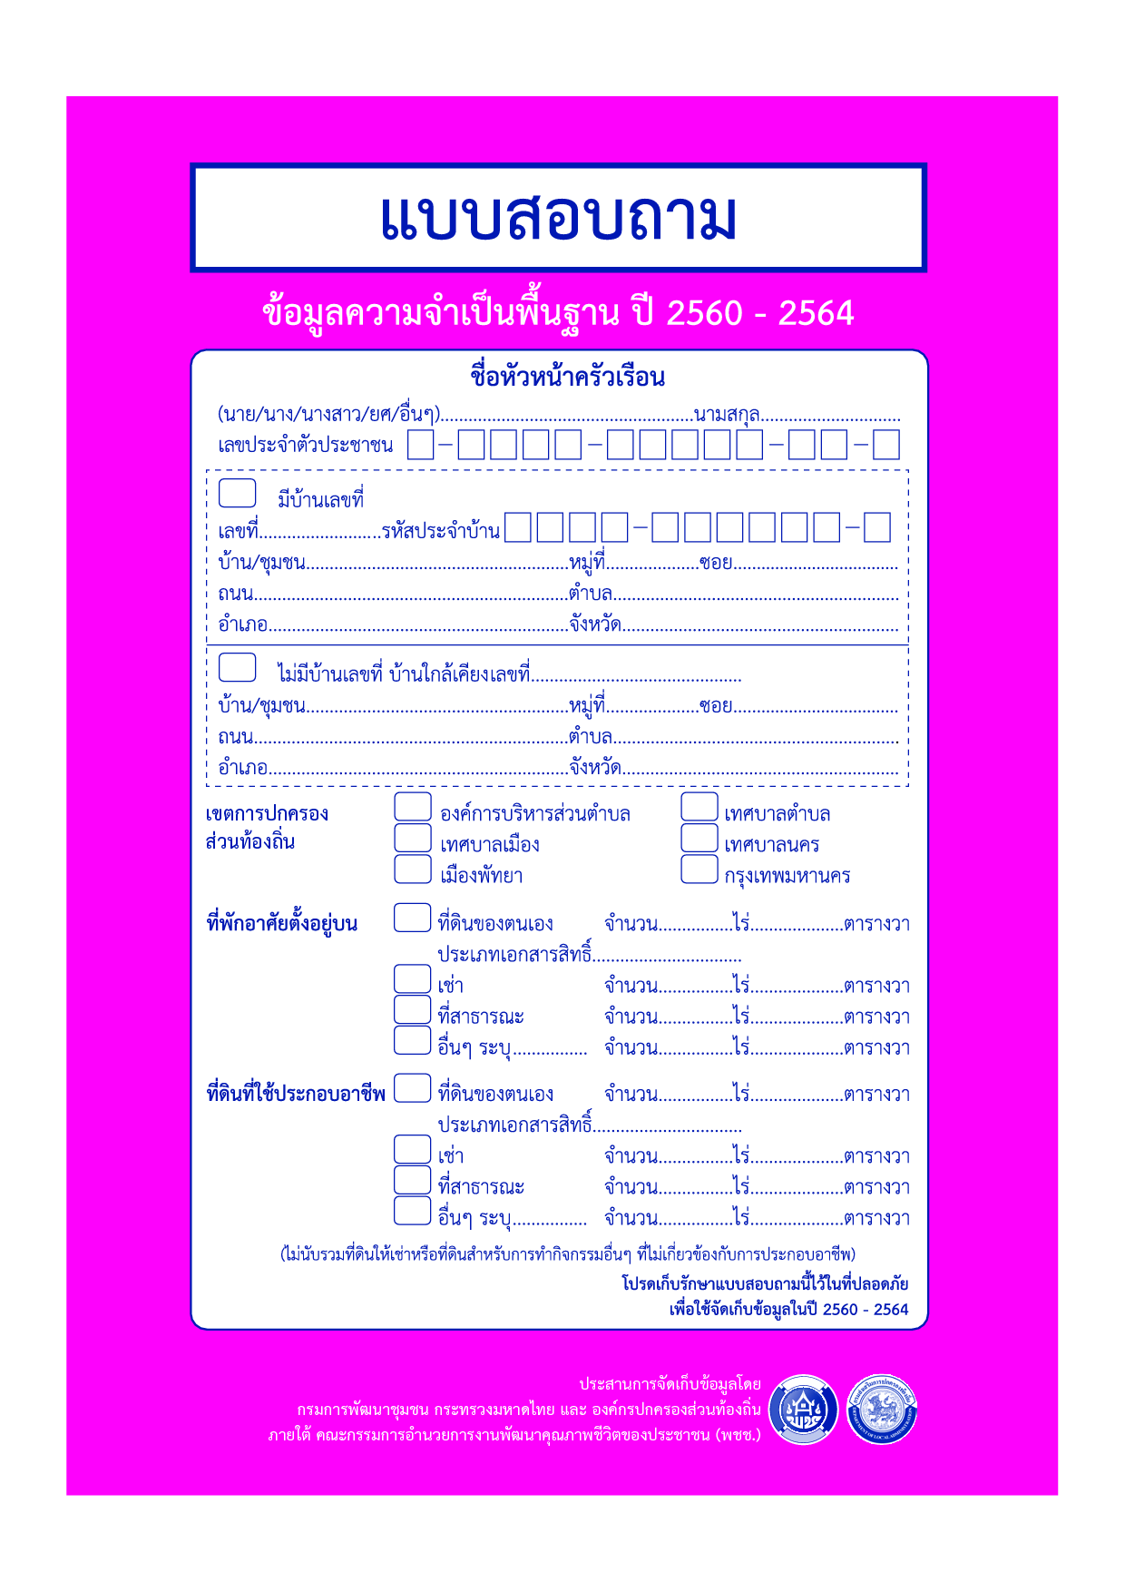

หน้าปก
กรอกข้อมูลให้ครบถ้วน
หน.คร. เป็นเด็กอายุต่ำกว่า 15 ได้
ใส่รหัสประจำบ้านที่เป็นจริง
1
เก่ง มากมาย
1 2 3 4 5 6 7 8 9 0 1 2 3
111 1 2 3 4 5 6 7 8 9 0 1
อยู่ดี 1 -
- มีสุข
สุขสำราญ เจ็ดสิบแปด
กรอกเฉพาะ
ในกรณี
ไม่มีบ้านเลขที่

Slide 27
หน้าปก
เน้นย้ำ
การเลือกเขตการปกครองเลือกให้ถูกต้อง เพราะมีผลต่อการออกรายงาน
เลือกรูปแบบ
องค์กรปกครอง
ส่วนท้องถิ่น
ของครัวเรือนนี้
2
กรอกเฉพาะข้อมูลพื้นที่ที่ดินที่ใช้อยู่อาศัย (กรณีเป็นแฟลต/คอนโด/ตนเองที่ถือเอกสิทธิ์ร่วม ให้กรอกช่องอื่นๆ)
3
กรอกเฉพาะข้อมูล
พื้นที่ที่ดิน
ที่ใช้ประกอบอาชีพเกษตรกร
4

Slide 28
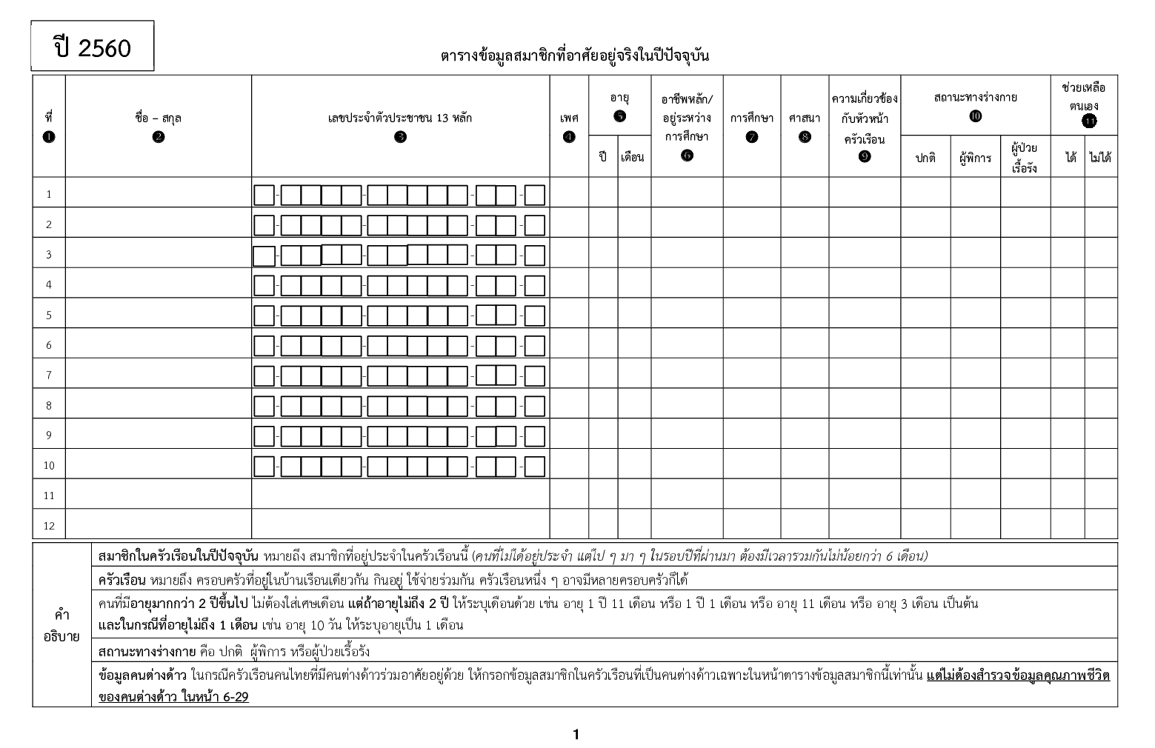
กรอกข้อมูลสมาชิกในครัวเรือนที่อาศัยอยู่จริง ในแต่ละปี
เมื่อมีการแก้ไข(เพิ่ม/ลบ)ในหน้าสมาชิกทุกครั้งต้องเข้าไปแก้ไขข้อมูลคำตอบในทุกข้อและทุกครั้ง
เลขประจำตัวประชาชนหัวหน้าครัวเรือน ห้ามขึ้นต้นด้วยเลข 00 และ 6 เพราะเลขดังกล่าวเป็นคนต่างด้าว ห้ามเป็นหัวหน้าครัวเรือน

Slide 29
ส่วนข้อคำถาม

Slide 30
สัญลักษณ์ในแบบ จปฐ. มีความหมาย ดังนี้
เครื่องหมาย  ◻ ใช้ในการคิดเกณฑ์ หากกาใน= ผ่านเกณฑ์ กาใน ◻ = ไม่ผ่านเกณฑ์
เครื่องหมาย ไม่ได้นำไปคิดเกณฑ์ เป็นการสอบถามข้อมูลเพิ่มเติม
คำถามที่มีข้อย่อย (ข้อ 4 ข้อ 5 ข้อ 11 ข้อ 12 ข้อ 13.1 ข้อ 14 และ ข้อ 31.1) ต้องตอบข้อย่อยทุกข้อ ตามคำอธิบายในคู่มือการจัดเก็บข้อมูลความจำเป็นพื้นฐาน ปี 2560-2564 หากกาเครื่องหมาย  ในทุกข้อ จึงจะถือว่าผ่านเกณฑ์
เลขประจำตัวประชาชนหัวหน้าครัวเรือน ห้ามขึ้นต้นด้วยเลข 00 และ 6 เพราะเลขดังกล่าวเป็นคนต่างด้าว ห้ามเป็นหัวหน้าครัวเรือน

Slide 31
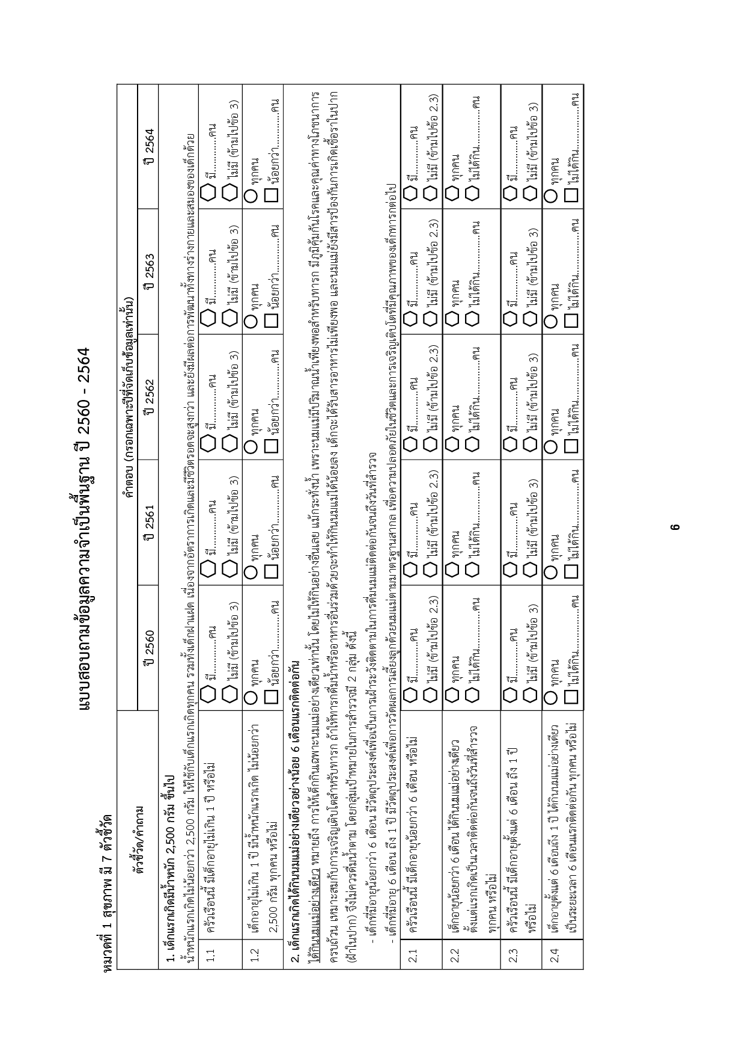

หน้า 6
ข้อ 1 เด็กแรกเกิดมีน้ำหนัก 2,500 กรัมขึ้นไป
ข้อ 1.2 เด็กอายุไม่เกิน 1 ปี มีน้ำหนักเมื่อแรกเกิดไม่น้อยกว่า 2,500 กรัม หรือไม่
ต้องตอบข้อ 1.1 ก่อนว่ามีเด็กอายุไม่เกิน 1 ปี หรือไม่
ถ้ามีจึงตอบข้อ 1.2 ต่อ ถ้าไม่มีให้ข้ามไปถามข้อ 3

Slide 32

หน้า 6
ข้อ 2 เด็กแรกเกิดได้กินนมแม่อย่างเดียว อย่างน้อย 6 เดือนแรกติดต่อกัน
ข้อ 2.2 เด็กอายุน้อยกว่า 6 เดือนทุกคนในครัวเรือนนี้ ได้กินนมแม่อย่างเดียวเป็นระยะเวลาติดต่อกันตั้งแต่แรกเกิดจนถึงวันที่สำรวจข้อมูล หรือไม่
ต้องตอบข้อ 2.1 ก่อนว่าครัวเรือนมีเด็กอายุน้อยกว่า 6 เดือน หรือไม่
ถ้ามีจึงตอบข้อ 2.2 ต่อ ถ้าไม่มีให้ข้ามไปถามข้อ 2.3
ข้อ 2.4 เด็กอายุตั้งแต่ 6 เดือนถึง 1 ปี ทุกคน ได้กินนมแม่อย่างเดียวเป็นระยะเวลาติดต่อกันตั้งแต่แรกเกิดจนถึง 6 เดือน หรือไม่
ต้องตอบข้อ 2.3 ก่อนว่าครัวเรือนมีเด็กอายุตั้งแต่ 6 เดือนถึง 1 ปี หรือไม่
ถ้ามีจึงตอบข้อ 2.4 ต่อ ถ้าไม่มีให้ข้ามไปถามข้อ 3

Slide 33
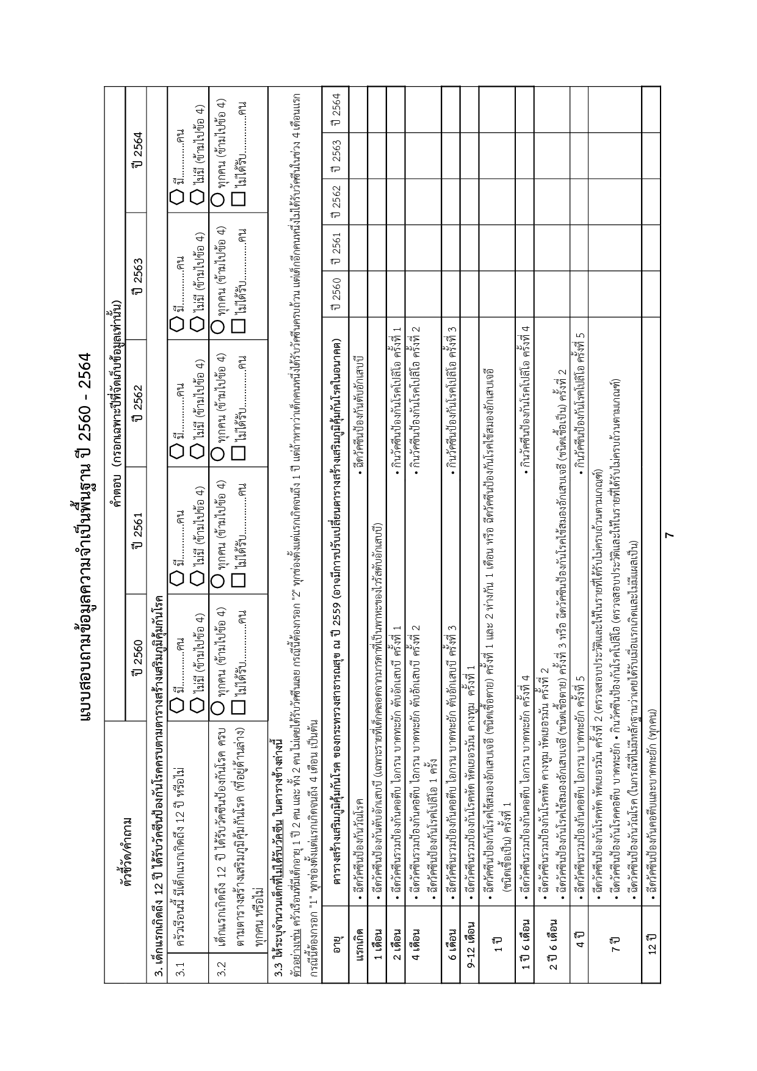

หน้า 7
ข้อ 3 เด็กแรกเกิดถึง 12 ปี ได้รับวัคซีนป้องกันโรคครบตามตารางสร้างเสริมภูมิคุ้มกันโรค
ต้องตอบข้อ 3.1 ก่อนว่าครัวเรือนมีเด็กแรกเกิดถึง 12 ปี หรือไม่
ถ้ามีจึงตอบข้อ 3.2 ว่าได้รับวัคซีนฯ ครบหรือไม่
และต่อด้วยข้อ 3.3
ข้อ 3.3
ให้ระบุจำนวนเด็กที่ไม่ได้รับวัคซีน ลงในตารางสร้างเสริมภูมิคุ้มกันโรค ช่องปีที่สำรวจข้อมูล

Slide 34
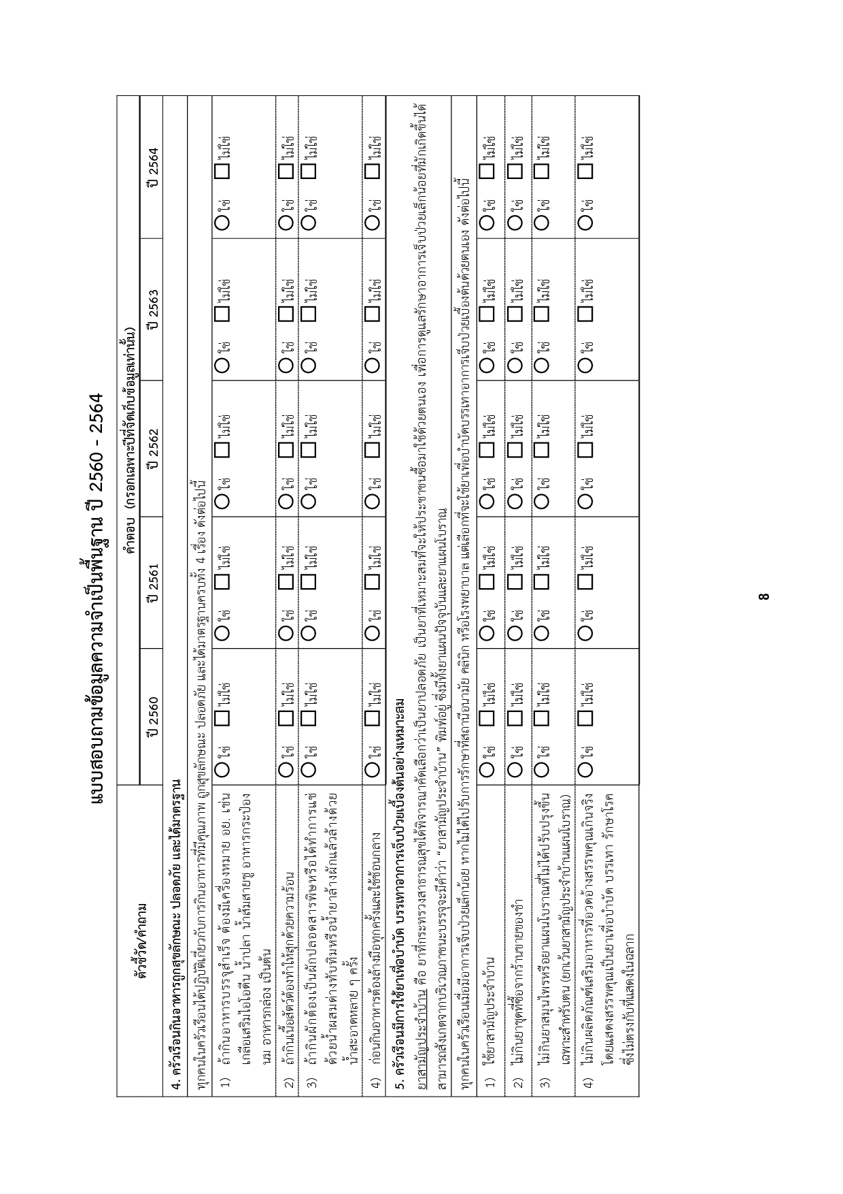

หน้า 8
ข้อ 4 ครัวเรือนกินอาหารถูกสุขลักษณะ ปลอดภัย และได้มาตรฐาน
ให้ขีดเครื่องหมาย ✓ ลงใน หรือ
ตามที่ครัวเรือนปฏิบัติเมื่อกินอาหารให้ครบทุกข้อ
ตั้งแต่ข้อ 1) - 4)
ทุกคนในครัวเรือนได้ปฏิบัติเกี่ยวกับการกินอาหารที่มีคุณภาพ ถูกสุขลักษณะ ปลอดภัย และได้มาตรฐานครบทั้ง 4 เรื่อง ดังต่อไปนี้
1) ถ้ากินอาหารบรรจุสำเร็จ ต้องมีเครื่องหมาย อย. เช่น เกลือเสริมไอโอดีน น้ำปลา น้ำส้มสายชู อาหารกระป๋อง นม อาหารกล่อง เป็นต้น
2) ถ้ากินเนื้อสัตว์ ต้องทำให้สุกด้วยความร้อน
3) ถ้ากินผัก ต้องเป็นผักปลอดสารพิษ หรือได้ทำการแช่ด้วยน้ำผสมด่างทับทิม หรือ น้ำยาล้างผักแล้วล้างด้วยน้ำสะอาดหลาย ๆ ครั้ง
4) ก่อนกินอาหารทุกครั้งต้องล้างมือให้สะอาด และในการกินอาหารร่วมกันต้องใช้ช้อนกลางในการตักอาหารทุกครั้ง
นิยาม
ถ้ากินอาหารตามข้อ 1) ถึง 3) ต้องปฏิบัติให้ครบตามที่กำหนด (ถ้าไม่ได้กินให้ถือว่าปฏิบัติ)
สำหรับข้อ 4) ทุกคนต้องปฏิบัติ
ถ้าทุกคนในครัวเรือนปฏิบัติตามข้อ 4) และปฏิบัติตามข้อ 1) ถึง 3) เฉพาะข้อที่กินก็ถือว่าปฏิบัติครบทุกข้อ แต่ถ้าปฏิบัติไม่ครบทุกคน และหรือปฏิบัติไม่ครบทุกข้อ ก็ถือว่า "ไม่ผ่านเกณฑ์"

Slide 35

หน้า 8
ข้อ 5. ครัวเรือนมีการใช้ยาเพื่อบำบัด บรรเทาอาการเจ็บป่วยเบื้องต้นอย่างเหมาะสม
ทุกคนในครัวเรือนต้องปฏิบัติครบทั้ง 4 เรื่อง ถ้าไม่ครบถือว่า "ไม่ผ่านเกณฑ์“
ทุกคนในครัวเรือนเมื่อมีอาการเจ็บป่วยเล็กน้อยหากไม่ได้ไปรับการรักษาที่สถานีอนามัย คลินิก หรือโรงพยาบาล แต่เลือกที่จะใช้ยาเพื่อบำบัด บรรเทาอาการเจ็บป่วยเบื้องต้นด้วยตนเอง โดยได้ปฏิบัติครบทั้ง 4 เรื่อง คือ
ใช้ยาสามัญประจำบ้าน
ไม่กินยาชุดที่ซื้อจากร้านขายของชำ
ไม่กินยาสมุนไพรหรือยาแผนโบราณที่ไม่ได้ปรุงขึ้นเฉพาะสำหรับตน (ยกเว้นยาสามัญประจำบ้านแผนโบราณ)
ไม่กินผลิตภัณฑ์เสริมอาหารที่อวดอ้างสรรพคุณเกินจริง โดยแสดงสรรพคุณเป็นยาเพื่อบำบัดบรรเทารักษาโรค ซึ่งไม่ตรงกับที่แสดงในฉลาก (หากขาดข้อใดข้อหนึ่งให้ถือว่า "ปฏิบัติไม่ครบ")
นิยาม
ยาสามัญประจำบ้าน คือ ยาที่กระทรวงสาธารณสุขได้พิจารณาคัดเลือกว่าเป็นยาปลอดภัย เป็นยาที่เหมาะสมที่จะให้ประชาชนซื้อมาใช้ด้วยตนเอง เพื่อการดูแลรักษาอาการเจ็บป่วยเล็กน้อยที่มักเกิดขึ้นได้ สามารถสังเกตได้จากบริเวณภาชนะบรรจุจะมีคำว่า “ยาสามัญประจำบ้าน” พิมพ์อยู่ ซึ่งมีทั้งยาแผนปัจจุบันและยาแผนโบราณ

Slide 36
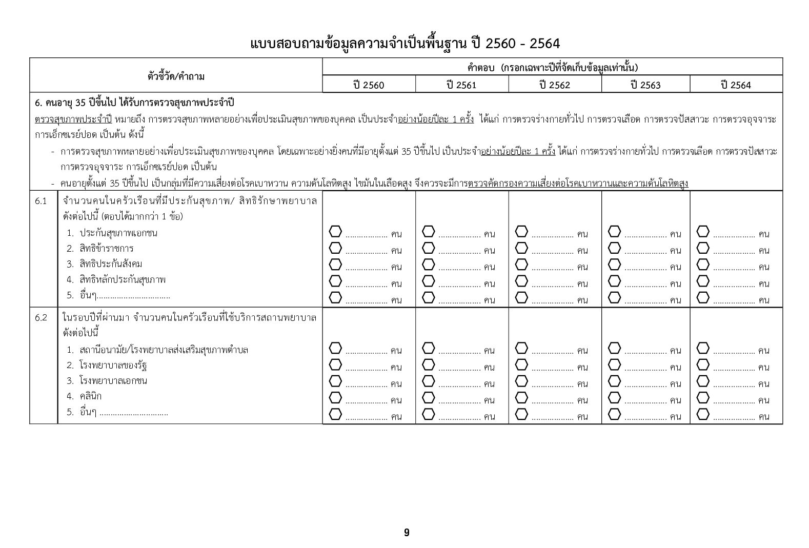

หน้า 9
ข้อ 6 คนอายุ 35 ปีขึ้นไปได้รับการตรวจสุขภาพประจำปี
ต้องใส่ข้อมูลทั้ง ข้อ 6.1 และ ข้อ 6.2
ข้อ 6.1 ให้ระบุจำนวนสมาชิกครัวเรือนที่มีประกันสุขภาพ และสิทธิรักษาพยาบาล 1 คน สามารถใช้บริการสถานพยาบาลมากกว่า 1 แห่งได้
ข้อ 6.2 ให้ระบุจำนวนสมาชิกครัวเรือนที่ใช้บริการสถานพยาบาลประเภทต่างๆ โดยแต่ละคนสามารถใช้บริการสถานพยาบาลมากกว่า 1 แห่งได้
คนในครัวเรือนมีประกันสุขภาพและสิทธิรักษา พยาบาล
คนในครัวเรือนมีประกันสุขภาพหรือสิทธิรักษาพยาบาล เช่น ประกันสุขภาพ สิทธิข้าราชการ สิทธิประกันสังคม บัตรทอง ฯลฯ (ข้อนี้ตอบได้มากกว่า 1 ข้อ)
สถานพยาบาลที่คนในครัวเรือนใช้บริการ
เมื่อต้องการใช้บริการสถานพยาบาล คนในครัวเรือนจะไปใช้บริการสถานพยาบาลประเภทใด เช่น สถานีอนามัย โรงพยาบาลส่งเสริมสุขภาพตำบล (รพ.สต) โรงพยาบาลของรัฐ โรงพยาบาลของเอกชน เป็นต้น โดยสมาชิกในครัวเรือน แต่ละคนสามารถใช้บริการสถานพยาบาลได้หลายประเภท

Slide 37
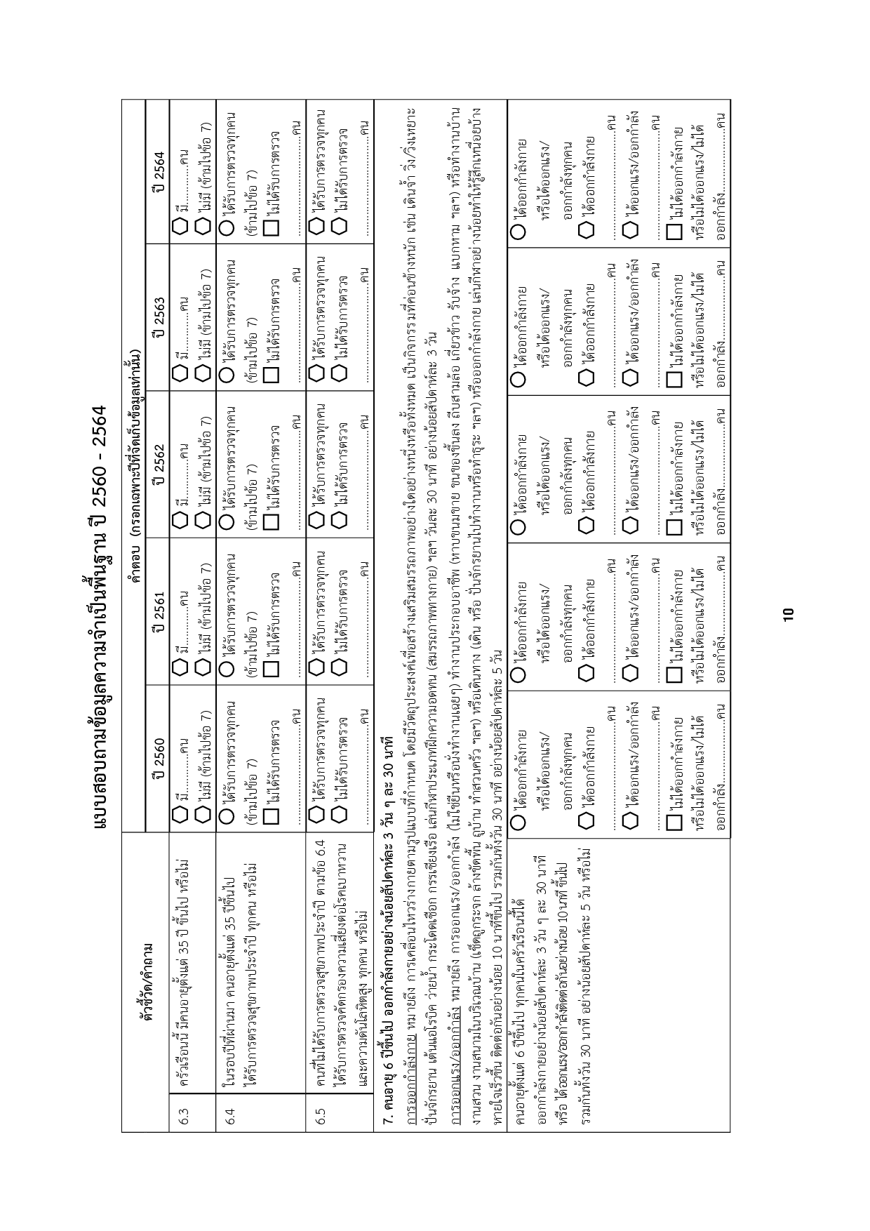

หน้า10
ข้อ 6 คนอายุ 35 ปีขึ้นไปได้รับการตรวจสุขภาพประจำปี
ข้อ 6.3 ต้องตอบก่อนว่ามีคนอายุ 35 ปีขึ้นไป หรือไม่
ถ้ามีจึงตอบข้อ 6.4 ต่อ ถ้าไม่มีให้ข้ามไปถามข้อ 7
ข้อ 6.4 คนอายุ 35 ปีขึ้นไปได้รับการตรวจสุขภาพประจำปี
การตรวจสุขภาพประจำปี ไม่ใช่การไปตรวจรักษาโรคประจำตัว หรือการตรวจรักษาเมื่อเจ็บไข้ ได้ป่วยธรรมดาทั่วไป
ถ้าตอบว่าได้รับการตรวจสุขภาพประจำปีทุกคน ให้ข้ามไปถามข้อ 7
ข้อ 6.5 คนอายุ 35 ปีขึ้นไปที่ไม่ได้ตรวจสุขภาพประจำปี ได้รับการตรวจคัดกรองความเสี่ยงต่อโรคเบาหวาน และความดันโลหิตสูง
ให้ระบุจำนวนคนอายุ 35 ปีขึ้นไปที่ไม่ได้การตรวจสุขภาพประจำปี และไม่ได้รับการตรวจคัดกรองความเสี่ยงต่อโรคเบาหวาน และความดันโลหิตสูง
การตรวจสุขภาพประจำปี หมายถึง การตรวจสุขภาพหลายอย่าง เพื่อประเมินสุขภาพของบุคคลเป็นประจำ อย่างน้อยปีละ 1 ครั้ง ได้แก่ การตรวจร่างกายทั่วไป การตรวจเลือด การตรวจปัสสาวะ การตรวจอุจจาระ การเอ็กซเรย์ปอด เป็นต้น
กลุ่มเป้าหมายในการสำรวจมี 2 กลุ่ม ดังนี้
- การตรวจสุขภาพหลายอย่างเพื่อประเมินสุขภาพของบุคคล โดยเฉพาะอย่างยิ่งคนที่มีอายุตั้งแต่ 35 ปีขึ้นไป
ได้แก่ การตรวจร่างกายทั่วไป การตรวจเลือด การตรวจปัสสาวะ การตรวจอุจจาระ การเอ็กซเรย์ปอด เป็นประจำ
อย่างน้อยปีละ 1 ครั้ง เป็นต้น
- การตรวจคัดกรองความเสี่ยงต่อโรคเบาหวานและความดันโลหิตสูง เนื่องจากคนอายุตั้งแต่ 35 ปีขึ้นไป
เป็นกลุ่มที่มีความเสี่ยงต่อโรคเบาหวาน ความดันโลหิตสูง ไขมันในเลือดสูง
การตรวจสุขภาพประจำปี ไม่ใช่การไปพบแพทย์เพื่อตรวจรักษาโรคประจำตัว หรือตรวจรักษาเมื่อเจ็บไข้ได้ป่วยธรรมดาทั่วไป แต่มุ่งเน้นถึงการตรวจสุขภาพหลายอย่างที่ไม่เจาะจงโรค เช่น การตรวจร่างกายทั่วไป การตรวจเลือด การตรวจปัสสาวะ การตรวจอุจจาระ การเอ็กซเรย์ปอด เป็นต้น
ถ้าไม่ได้ตรวจตามที่กำหนดนี้ ถือว่า "ไม่ผ่านเกณฑ์"

Slide 38

หน้า 10
ข้อ 7 คนในครัวเรือนที่มีอายุ 6 ปีขึ้นไป ทุกคนได้ออกกำลังกายอย่างน้อยสัปดาห์ละ 3 วันๆ ละ 30 นาที หรือออกแรง/ออกกำลังอย่างน้อยสัปดาห์ละ 5 วัน ๆ ละ 30 นาที
วิธีการถามในข้อนี้ให้ถามว่า "ในช่วง 7 วันที่ผ่านมา ทุกคนในครัวเรือนได้มีการออกกำลังกาย/เล่นกีฬา อย่างน้อยสัปดาห์ละ 3 วัน ๆ ละ 30 นาที หรือไม่"
หรือให้ถามว่า "ในช่วง 7 วันที่ผ่านมา ทุกคนในครัวเรือนได้ออกแรง/ออกกำลัง ที่ทำให้รู้สึกเหนื่อยบ้างหรือหายใจเร็วขึ้น ติดต่อกันอย่างน้อย 10 นาทีขึ้นไป รวมกันทั้งวัน ๆ ละ 30 นาที อย่างน้อยสัปดาห์ละ 5 วัน หรือไม่“
โดย ถ้าตอบ ได้ออกกำลังกายหรือได้ออกแรง/ออกกำลังทุกคน จะต้องตอบในช่อง อย่างน้อย 1 ช่องด้วย
- ข้อนี้ต้องการส่งเสริมให้คนในครัวเรือน โดยเฉพาะคนอายุตั้งแต่ 6 ปีขึ้นไป ได้ออกกำลังกาย สัปดาห์ละ 3 วัน ๆ ละ 30 นาที เพื่อเป็นการเสริมสร้างสุขภาพให้แข็งแรง

Slide 39
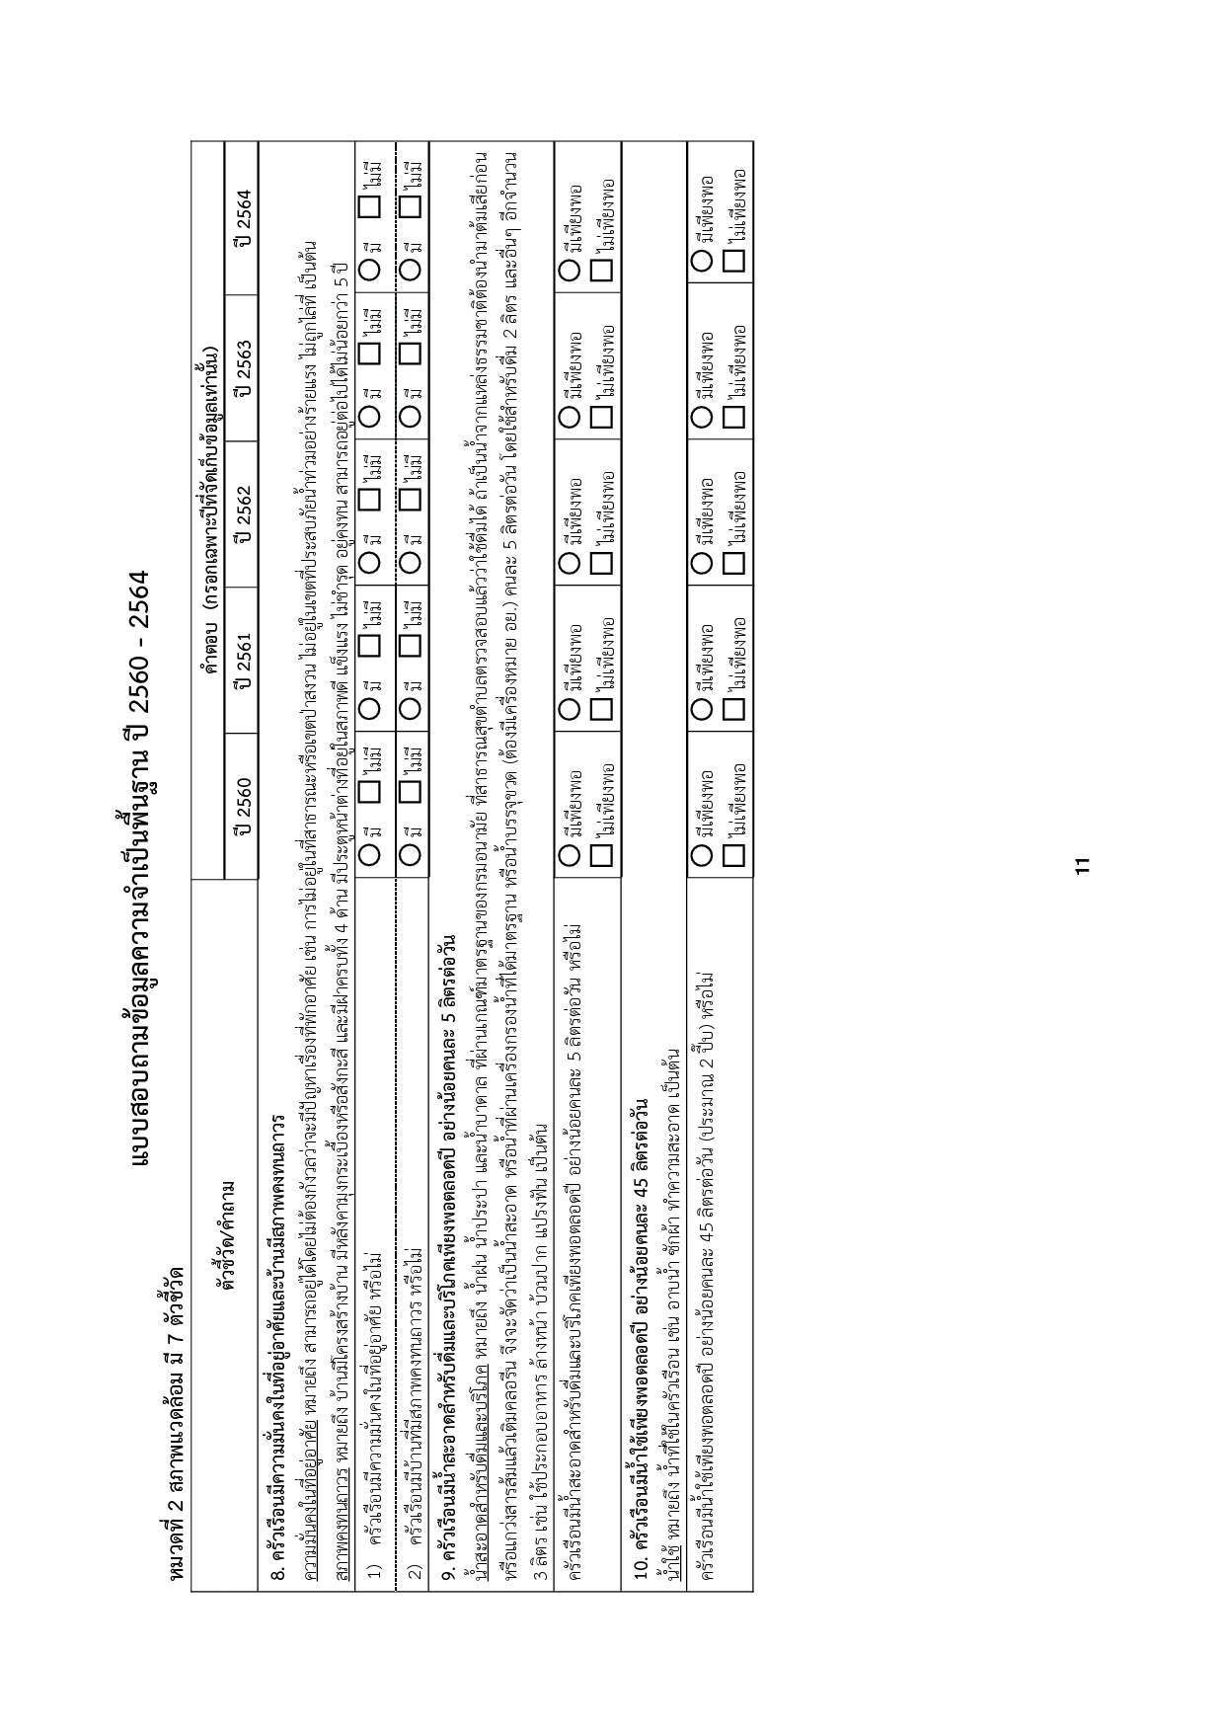

หน้า 11
ข้อ 8 ครัวเรือนมีความมั่นคงในที่อยู่อาศัย และบ้านมีสภาพคงทนถาวร
เลือกคำตอบว่า มีความมั่นคงฯ หรือไม่
เลือกคำตอบว่า มีสภาพคงทนถาวรหรือไม่
ความมั่นคงในที่อยู่อาศัย หมายถึง สามารถอยู่ได้โดยไม่ต้องกังวลว่าจะมีปัญหาเรื่องที่พักอาศัย เช่น ไม่อยู่ในที่สาธารณะหรือเขตป่าสงวน ไม่อยู่ในเขตที่ประสบภัยน้ำท่วมอย่างร้ายแรง ไม่ถูกไล่ที่ เป็นต้น
สภาพคงทนถาวร หมายถึง บ้านมีโครงสร้างบ้าน มีหลังคามุงกระเบื้องหรือสังกะสี และมีฝาครบทั้ง 4 ด้าน มีประตูหน้าต่างที่อยู่ในสภาพดี แข็งแรง ไม่ชำรุด อยู่คงทน สามารถอยู่ต่อไปได้ไม่น้อยกว่า 5 ปี

Slide 40


หน้า 11
ข้อ 9 ครัวเรือนมีน้ำสะอาดสำหรับดื่มและบริโภคเพียงพอตลอดปีอย่างน้อยคนละ
5 ลิตรต่อวัน
เลือกคำตอบว่า มีเพียงพอหรือไม่
น้ำสะอาดสำหรับดื่มและบริโภค หมายถึง น้ำฝน น้ำประปา และน้ำบาดาล ที่ผ่านเกณฑ์มาตรฐานของกรมอนามัย ที่สาธารณสุขตำบลตรวจสอบแล้วว่าใช้ดื่มได้ ถ้าเป็นน้ำจากแหล่งธรรมชาติต้องนำมาต้มเสียก่อน หรือแกว่งสารส้มแล้วเติมคลอรีน จึงจะจัดว่าเป็นน้ำสะอาด หรือน้ำที่ผ่านเครื่องกรองน้ำที่ได้มาตรฐาน หรือน้ำบรรจุขวด (ต้องมีเครื่องหมาย อย.)
คนละ 5 ลิตรต่อวัน หมายถึง ใช้สำหรับดื่ม 2 ลิตร และอื่น ๆ อีกจำนวน 3 ลิตร เช่น ใช้ประกอบอาหาร ล้างหน้า บ้วนปาก และแปรงฟัน เป็นต้น

Slide 41

หน้า 11
เลือกคำตอบว่า มีเพียงพอหรือไม่
ข้อ 10 ครัวเรือนมีน้ำใช้เพียงพอตลอดปีอย่างน้อยคนละ 45 ลิตรต่อวัน
น้ำใช้ หมายถึง น้ำที่ใช้ในครัวเรือน เช่น อาบน้ำ ซักผ้า ทำความสะอาด เป็นต้น

Slide 42
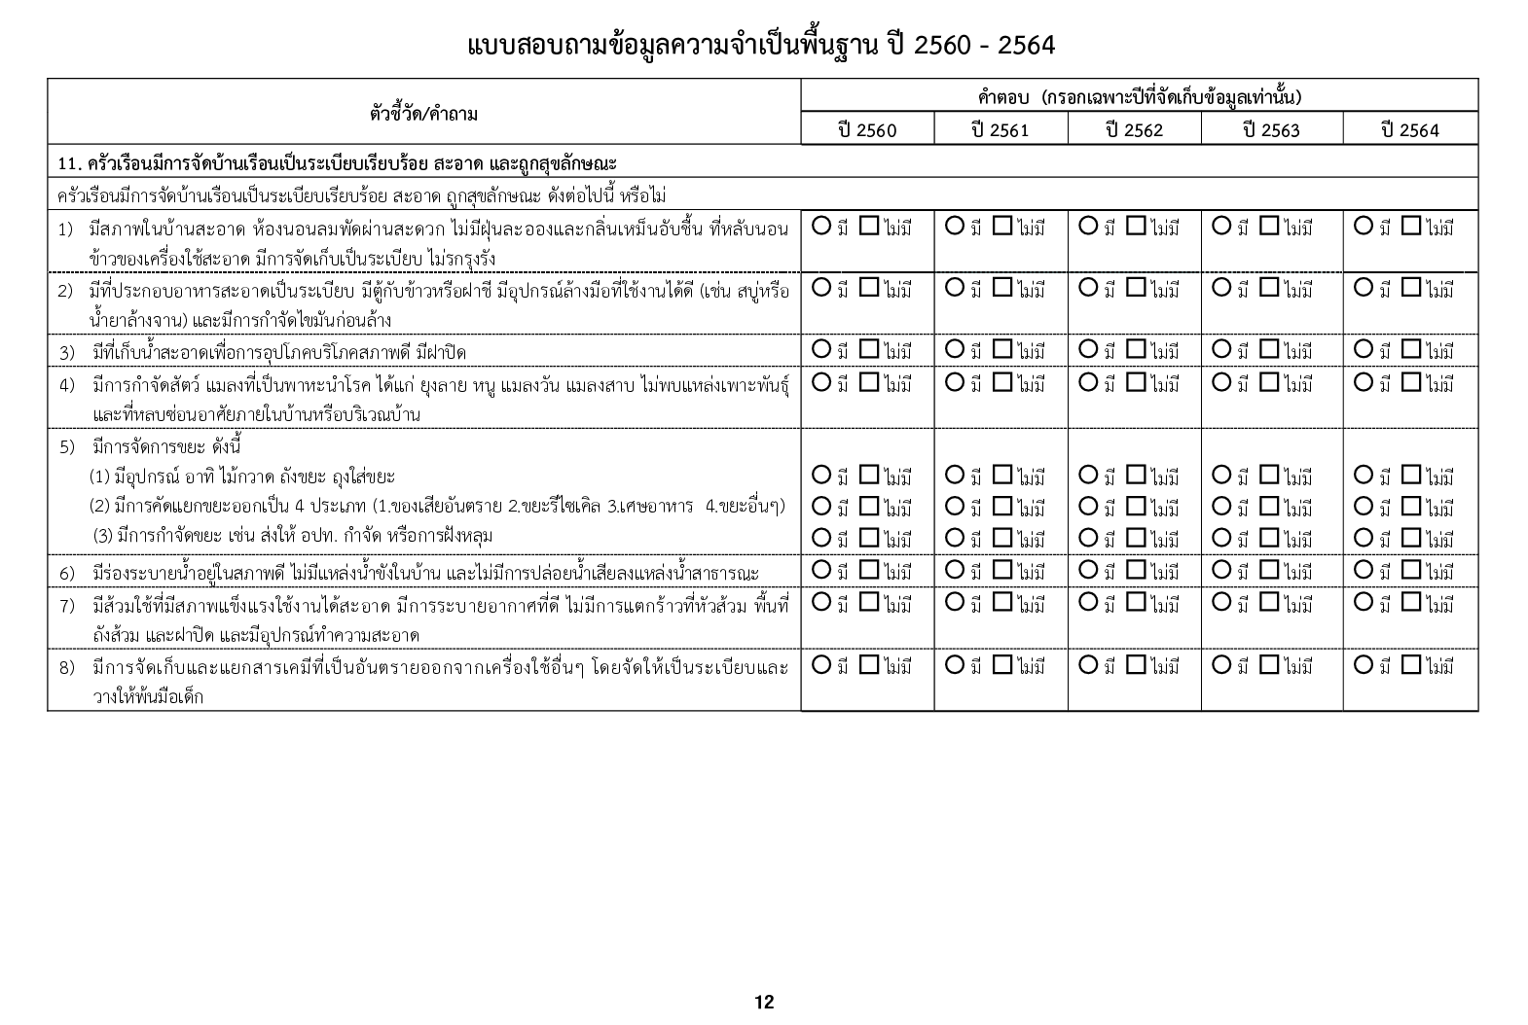

หน้า 12
ข้อ 11 ครัวเรือนมีการจัดบ้านเรือนเป็นระเบียบเรียบร้อย สะอาด และถูกสุขลักษณะ
ให้ขีดเครื่องหมาย ✓
ลงใน หรือ ให้ครบทุกข้อ
ที่เป็นองค์ประกอบของการ
จัดระเบียบ ทำความสะอาดภายในครัวเรือนและบริเวณบ้าน
ที่ถูกสุขลักษณะตั้งแต่ข้อ 1) - 8)
(ถ้าเลือก ไม่มี เพียง 1 ข้อ ถือว่าตัวชี้วัดนี้ตกเกณฑ์)
การจัดบริเวณบ้านและภายในบ้านเป็นระเบียบ สะอาด และถูกสุขลักษณะ ได้แก่
สภาพในบ้านสะอาด ห้องนอนลมพัดผ่านสะดวก ไม่มีฝุ่นละอองและกลิ่นเหม็นอับชื้น ที่หลับนอน ข้าวของเครื่องใช้สะอาด มีการจัดเก็บเป็นระเบียบ ไม่รกรุงรัง
ที่ประกอบอาหารสะอาดเป็นระเบียบ มีตู้กับข้าวหรือฝาชี มีอุปกรณ์ล้างมือที่ใช้งานได้ดี (เช่น สบู่หรือน้ำยาล้างจาน) และมีการกำจัดไขมันก่อนล้าง
ที่เก็บน้ำสะอาดเพื่อการอุปโภคบริโภคสภาพดี มีฝาปิด
มีการกำจัดสัตว์ แมลงที่เป็นพาหะนำโรค ได้แก่ ยุงลาย หนู แมลงวัน แมลงสาบไม่พบแหล่งเพาะพันธุ์ และที่หลบซ่อนอาศัยภายในบ้านหรือบริเวณบ้าน
มีการจัดการขยะ ดังนี้ (1) มีอุปกรณ์ อาทิ ไม้กวาด ถังขยะ ถุงใส่ขยะ (2) มีการคัดแยกขยะ (3) มีการกำจัดขยะ เช่น ส่งให้ อปท. กำจัด หรือการฝังหลุม
มีร่องระบายน้ำอยู่ในสภาพดี ไม่มีแหล่งน้ำเสียขังในบริเวณบ้าน และไม่มีการปล่อย น้ำเสียลงแหล่งน้ำสาธารณะ
มีส้วมใช้ที่มีสภาพแข็งแรงใช้งานได้สะอาด มีการระบายอากาศที่ดี ไม่มีรอยแตกร้าว ที่หัวส้วม พื้นที่ถังส้วม และฝาปิด และมีอุปกรณ์ทำความสะอาด
มีการจัดเก็บและแยกสารเคมีที่เป็นอันตรายออกจากเครื่องใช้อื่นๆ โดยจัดให้เป็นระเบียบและวางให้พ้นมือเด็ก

Slide 43
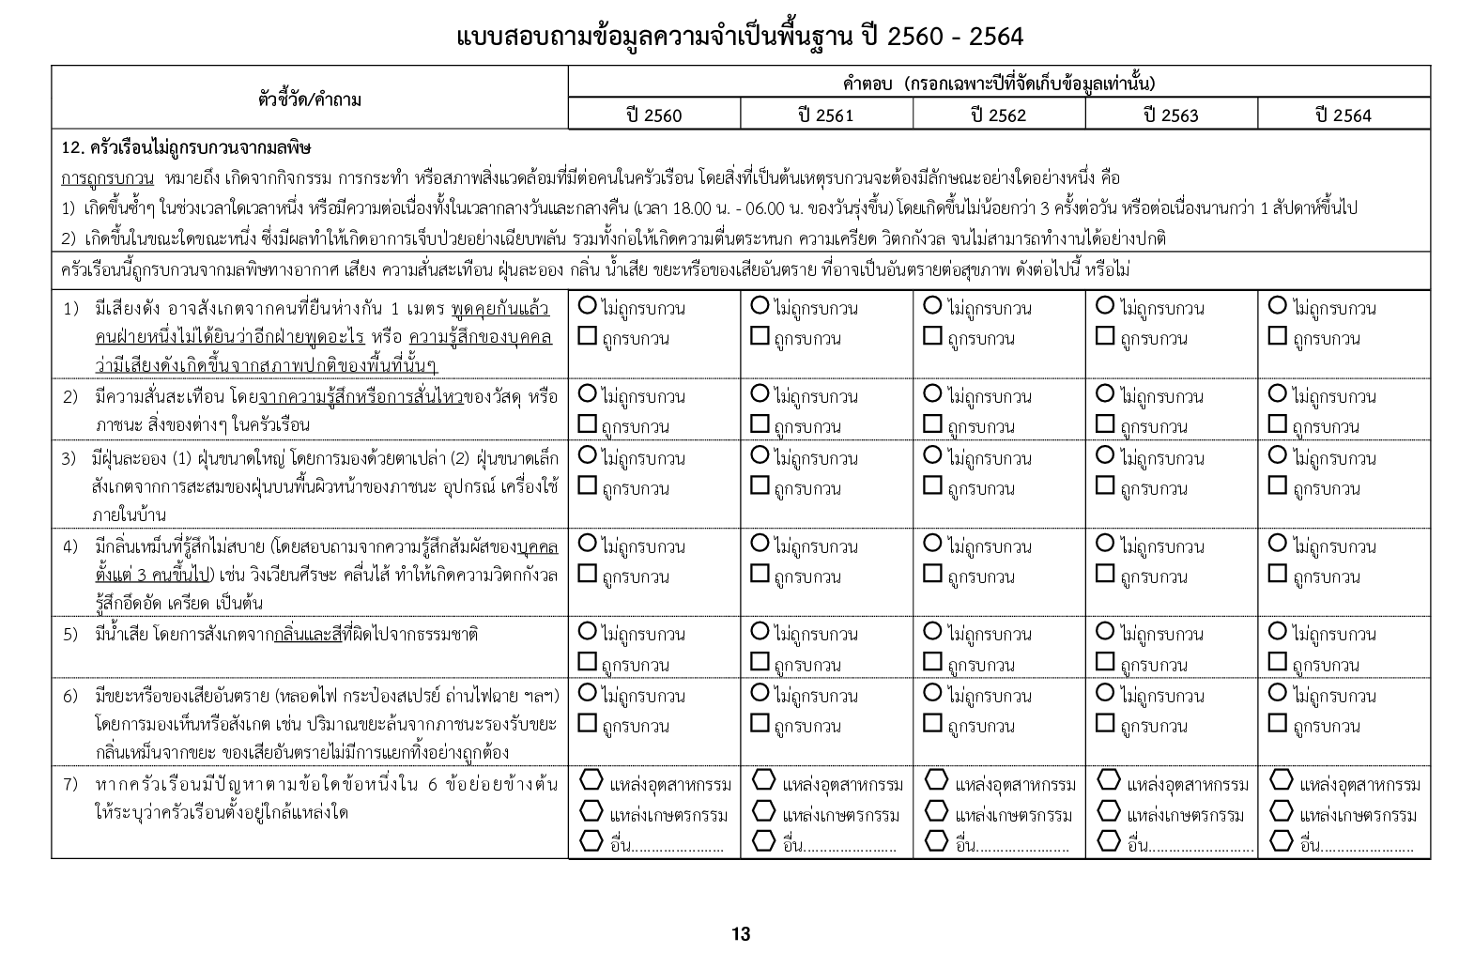

หน้า 13
ข้อ 12 ครัวเรือนไม่ถูกรบกวนจากมลพิษ
ให้ขีดเครื่องหมาย ✓ ลงใน หรือ กรณีถูกรบกวน หรือไม่ถูกรบกวนจากมลพิษ ให้ครบทุกข้อ ตั้งแต่ข้อ 1) - 6)
กรณีถูกรบกวนจากมลพิษตามข้อ 1) - 6) ให้ระบุว่าครัวเรือนอยู่ใกล้แหล่งอุตสาหกรรม เกษตรกรรม หรืออื่นๆ
(ถ้าเลือก ไม่มี เพียง 1 ข้อ ถือว่าตัวชี้วัดนี้ตกเกณฑ์)
การถูกรบกวน หมายถึง เกิดจากกิจกรรม การกระทำ หรือสภาพสิ่งแวดล้อมที่มีต่อคนในครัวเรือน โดยสิ่งที่เป็นต้นเหตุรบกวนจะต้องมีลักษณะอย่างใดอย่างหนึ่ง คือ
เกิดขึ้นซ้ำๆในช่วงเวลาใดเวลาหนึ่ง หรือมีความต่อเนื่องทั้งในเวลากลางวันและกลางคืน (เวลา 18.00-06.00 น. ของวันรุ่งขึ้น) โดยเกิดขึ้นไม่น้อยกว่า 3 ครั้งต่อวัน หรือต่อเนื่องนานกว่า 1 สัปดาห์ขึ้นไป
เกิดขึ้นในขณะใดขณะหนึ่ง ซึ่งมีผลทำให้เกิดอาการเจ็บป่วยอย่างเฉียบพลัน รวมทั้งก่อให้เกิดความตื่นตระหนก ความเครียด วิตกกังวล จนไม่สามารถทำงานได้อย่างปกติ

Slide 44
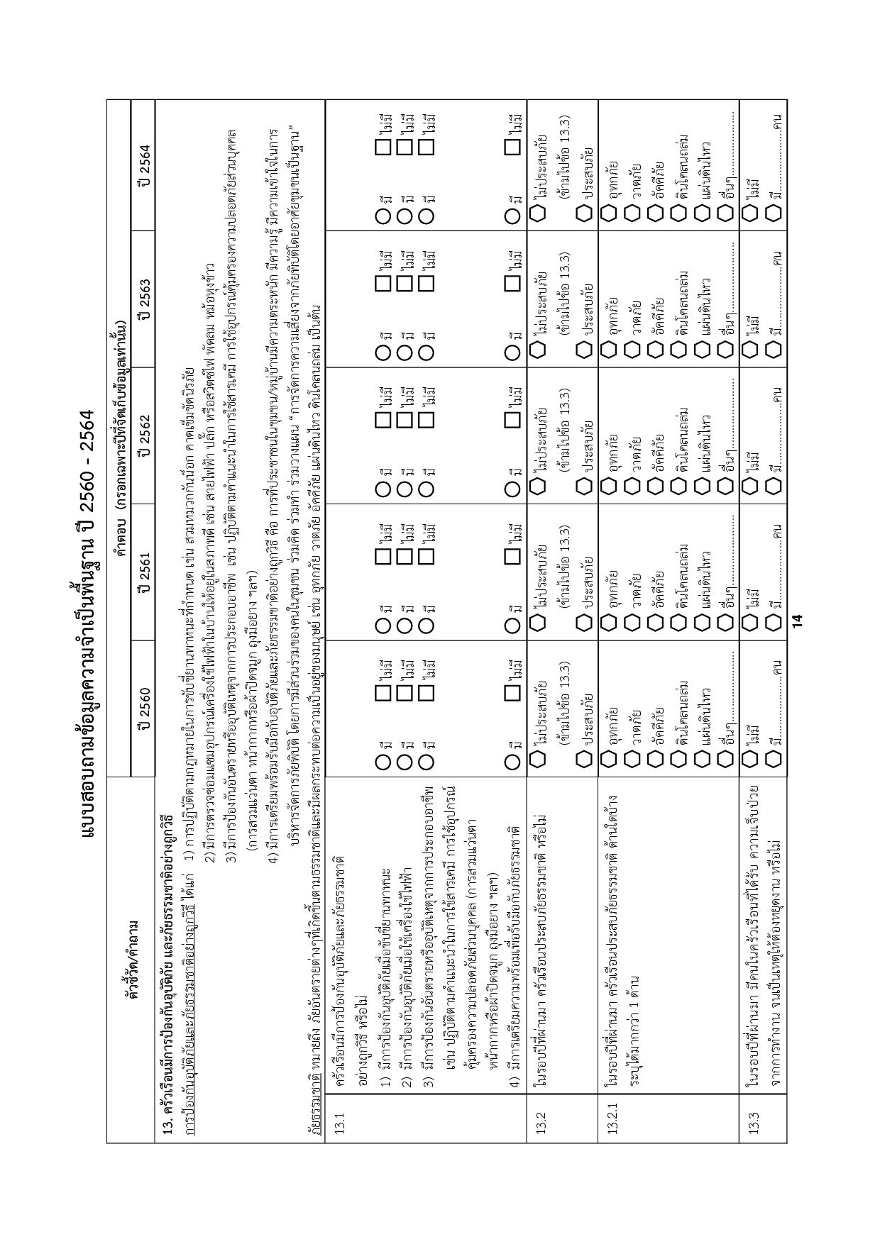

หน้า 14
ข้อ 13 ครัวเรือนมีการป้องกันอุบัติภัย และภัยธรรมชาติอย่างถูกวิธี
ให้ขีดเครื่องหมาย ✓ ลงใน หรือ
กรณีครัวเรือนมี หรือไม่มีการป้องกันอุบัติภัยและภัยธรรมชาติอย่างถูกวิธี ให้ครบทุกข้อ
ตั้งแต่ข้อ 1) - 4)
การป้องกันอุบัติภัยและภัยธรรมชาติอย่างถูกวิธี ได้แก่
การปฏิบัติตามกฎหมายในการขับขี่ยานพาหนะที่กำหนด เช่น สวมหมวกกันน็อก คาดเข็มขัดนิรภัย เป็นต้น
มีการตรวจซ่อมแซมอุปกรณ์เครื่องใช้ไฟฟ้าในบ้านให้อยู่ในสภาพดี เช่น สายไฟฟ้า ปลั๊ก หรือสวิตซ์ไฟ พัดลม หม้อหุงข้าว เป็นต้น
มีการป้องกันอันตรายหรืออุบัติเหตุจากการประกอบอาชีพ เช่น ปฏิบัติตามคำแนะนำในการใช้สารเคมี การใช้อุปกรณ์คุ้มครองความปลอดภัยส่วนบุคคล (การสวมแว่นตา หน้ากากหรือผ้าปิดจมูก ถุงมือยาง ฯลฯ)
การเตรียมพร้อมรับมือการป้องกันอุบัติภัยและภัยธรรมชาติอย่างถูกวิธี คือ การที่ประชาชนในชุมชน/หมู่บ้านมีความตระหนัก มีความรู้ มีความเข้าใจในการบริหารจัดการภัยพิบัติ โดยการมีส่วนร่วมของคนในชุมชน ร่วมคิด ร่วมทำ ร่วมวางแผน “การจัดการความเสี่ยงจากภัยพิบัติ โดยอาศัยชุมชนเป็นฐาน”

Slide 45
หน้า 14
ข้อ 13 ครัวเรือนมีการป้องกันอุบัติภัย และภัยธรรมชาติอย่างถูกวิธี
ให้ขีดเครื่องหมาย ✓ ลงใน ว่าครัวเรือนประสบภัยธรรมชาติหรือไม่
ให้ขีดเครื่องหมาย ✓ ลงใน กรณี ครัวเรือนประสบภัยด้านต่างๆ
ให้ขีดเครื่องหมาย ✓ ลงใน กรณี คนในครัวเรือน ได้รับความเจ็บป่วยฯ
ภัยธรรมชาติ หมายถึง ภัยอันตรายต่างๆ ที่เกิดขึ้นตามธรรมชาติและมีผลกระทบต่อความเป็นอยู่ของมนุษย์ เช่น อุทกภัย วาตภัย อัคคีภัย แผ่นดินไหว ดินโคลนถล่ม เป็นต้น
การประสบภัยธรรมชาติ ให้ระบุว่าครัวเรือนได้ประสบภัยธรรมชาติ ในรอบปีที่ผ่านมาหรือไม่ ด้านใด (ตอบได้มากกว่า 1 ด้าน)
ความเจ็บป่วยจากการทำงานจนเป็นเหตุให้ต้องหยุดงาน ให้ระบุว่า คนในครัวเรือนได้รับความเจ็บป่วยจากการทำงาน จนเป็นเหตุให้ต้องหยุดงาน หรือไม่ จำนวนกี่คน

Slide 46
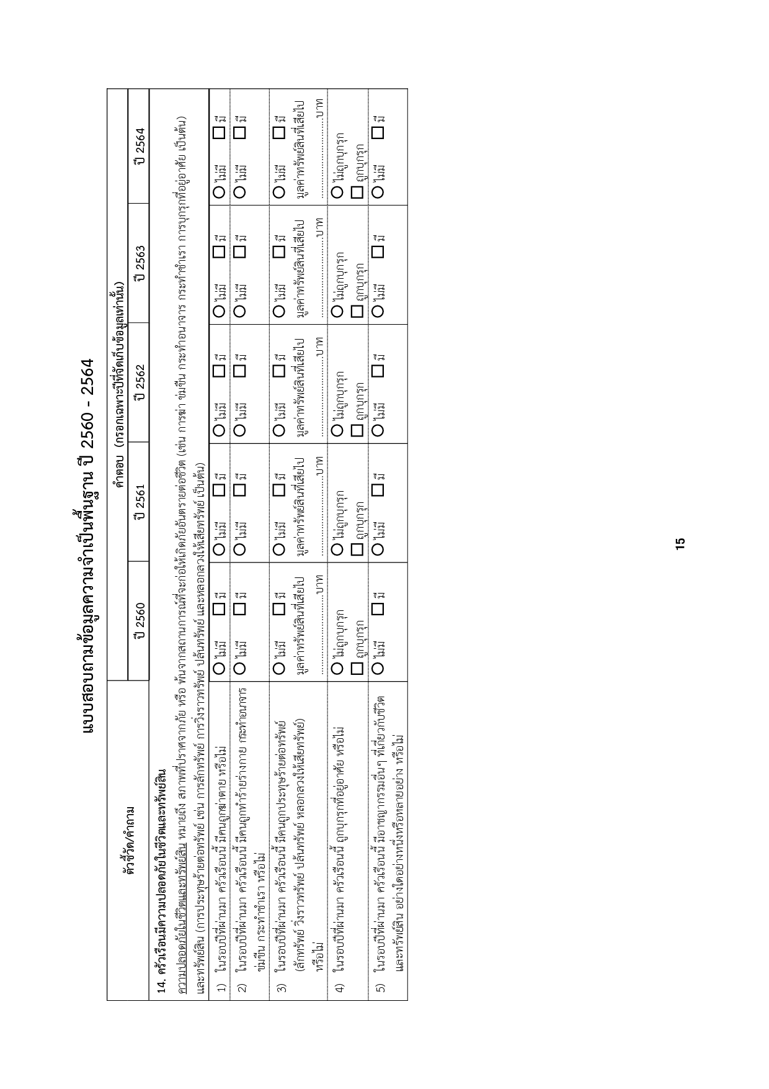

ข้อ 14 ครัวเรือนมีความปลอดภัยในชีวิตและทรัพย์สิน
หน้า 15
ให้ขีดเครื่องหมาย ✓ ลงใน หรือ
กรณีครัวเรือนมี หรือไม่มีความปลอดภัยในชีวิตและทรัพย์สิน ให้ครบทุกข้อ ตั้งแต่ข้อ 1) - 5)
ความปลอดภัยในชีวิตและทรัพย์สิน หมายถึง สภาพที่ปราศจากภัย หรือ พ้นจากสถานการณ์ที่จะก่อให้เกิดภัยอันตรายต่อชีวิต (เช่น การฆ่า ข่มขืน กระทำอนาจาร กระทำชำเรา การบุกรุกที่อยู่อาศัย เป็นต้น) และทรัพย์สิน (การประทุษร้ายต่อทรัพย์ เช่น การลักทรัพย์ การวิ่งราวทรัพย์ ปล้นทรัพย์ และหลอกลวงให้เสียทรัพย์ เป็นต้น)

Slide 47
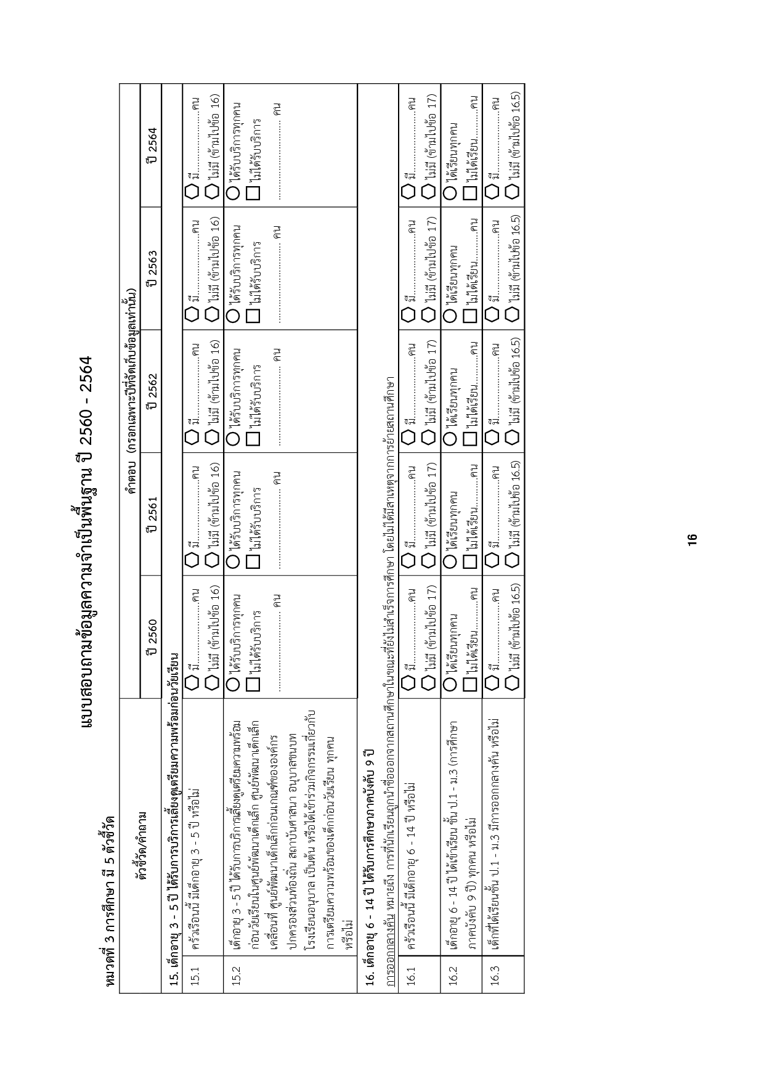

หน้า 16
ข้อ 15 เด็กอายุ 3 - 5 ปี ได้รับการบริการเลี้ยงดูเตรียมความพร้อมก่อนวัยเรียน
ข้อ 15.2 ให้ขีดเครื่องหมาย ✓ลงใน หรือ กรณีเด็กอายุ 3-5 ปีได้รับหรือไม่ได้รับบริการเลี้ยงดูเตรียมความพร้อมก่อนวัยเรียน
ต้องตอบข้อ 15.1 ก่อนว่ามีเด็กอายุ 3 - 5 ปี หรือไม่
ถ้ามีจึงตอบข้อ 15.2 ต่อ ถ้าไม่มีให้ข้ามไปถามข้อ 16
สถานที่ที่ใช้เตรียมความพร้อมก่อนวัยเรียน ได้แก่ ศูนย์พัฒนาเด็กเล็ก ศูนย์พัฒนาเด็กเล็กเคลื่อนที่ ศูนย์พัฒนาเด็กเล็กก่อนเกณฑ์ขององค์กรปกครองส่วนท้องถิ่น สถาบันศาสนา อนุบาลชนบท โรงเรียนอนุบาล เป็นต้น

Slide 48

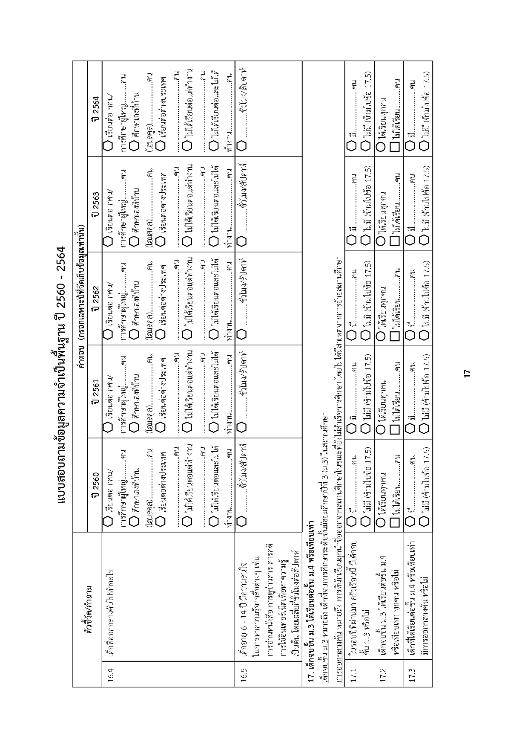
หน้า 16 - 17
ข้อ 16 เด็กอายุ 6 - 14 ปี ได้รับการศึกษาภาคบังคับ 9 ปี (ป.1 - ม.3)
ข้อ 16.2 ให้ขีดเครื่องหมาย ✓ ลงใน หรือ กรณีเด็กอายุ 6 - 14 ปี ได้เข้าเรียนการศึกษาชั้น ป.1 ถึง ม.3
ต้องตอบข้อ 16.1 ก่อนว่ามีเด็กอายุ 6 - 14 ปี หรือไม่
ถ้ามีจึงตอบข้อ 16.2 ต่อ ถ้าไม่มีให้ข้ามไปถามข้อ 17
ข้อ 16.3 ให้ระบุจำนวนเด็กที่เรียนชั้น ป.1-ม.3 ที่ออกจากโรงเรียนกลางคัน หากไม่มีให้ข้ามไปถามข้อ 16.5
ข้อ 16.4 ให้ระบุว่าเด็กที่ออกจากโรงเรียนกลางคันไปทำอะไร
ข้อ 16.5 ให้ระบุจำนวนชั่วโมงต่อสัปดาห์ ที่เด็กอายุ 6 - 14 ปี ได้ใช้เวลาหาความรู้จากสื่อต่างๆ
เด็กที่มีอายุมากกว่า 5 ปี และเรียนชั้นประถมศึกษาปีที่ 1 ให้ถือว่าเป็นเด็กอายุ 6 ปี
การศึกษาภาคบังคับ 9 ปี หมายถึง การศึกษาในระดับชั้นประถมศึกษาปีที่ 1 (ป.1) ถึงชั้นมัธยมศึกษาปีที่ 3 (ม. 3)
การออกกลางคัน หมายถึง การที่นักเรียนถูกนำชื่อออกจากสถานศึกษาในขณะที่ยังไม่สำเร็จการศึกษา โดยไม่ได้มีสาเหตุจากการย้ายสถานศึกษา
- ให้ระบุว่าเด็กที่ออกกลางคัน ได้เรียนต่อหรือทำงาน หรือไม่
- ให้ระบุจำนวนชั่วโมงต่อสับดาห์ ที่เด็กอายุ 6 - 14 ปี ใช้ในการศึกษาหาความรู้
การศึกษาหาความรู้จากสื่อต่างๆ เช่น การอ่านหนังสือ การดูข่าวสาร สารคดี การใช้อินเทอร์เน็ตเพื่อหาความรู้ เป็นต้น

Slide 49
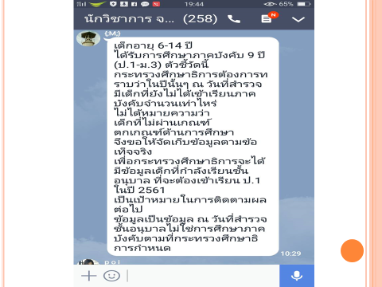

Slide 50

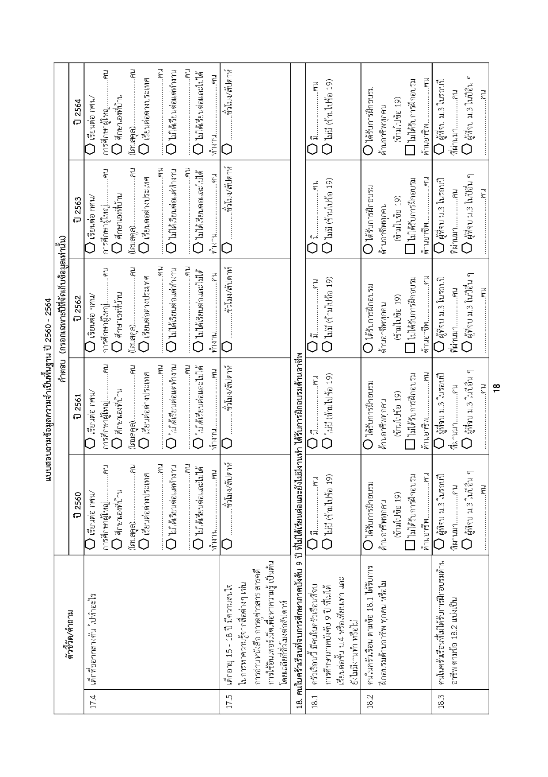
หน้า 17 - 18
ข้อ 17 เด็กจบชั้น ม.3 ได้เรียนต่อชั้น ม.4 หรือเทียบเท่า
ต้องตอบข้อ 17.1 ก่อนว่ามีเด็กจบชั้น ม.3 หรือไม่
ถ้ามีจึงตอบข้อ 17.2 ต่อ ถ้าไม่มีให้ข้ามไปถามข้อ 17.5
ข้อ 17.2 ให้ขีดเครื่องหมาย ✓ ลงใน หรือ กรณีเด็กจบชั้น ม.3 ได้เรียนต่อชั้น ม.4 หรือเทียบเท่า
ข้อ 17.3 ให้ระบุจำนวนเด็กเรียนต่อชั้น ม.4 หรือเทียบเท่า ที่ออกจากโรงเรียนกลางคัน หากไม่มีให้ข้ามไปถามข้อ 17.5
ข้อ 17.4 ให้ระบุว่าเด็กที่ออกจากโรงเรียนกลางคันไปทำอะไร
ข้อ 17.5 ให้ระบุจำนวนชั่วโมงต่อสัปดาห์ ที่เด็กอายุ 15 - 18 ปี ได้ใช้เวลาหาความรู้จากสื่อต่างๆ
มัธยมศึกษาตอนปลายหรือเทียบเท่า หมายถึง
การศึกษาในระดับชั้นมัธยมศึกษาปีที่ 4 (ม.4) ถึงชั้นมัธยมศึกษาปีที่ 6 (ม.6) สำหรับสายสามัญ
การศึกษาในระดับชั้นประกาศนียบัตรวิชาชีพ (ปวช.) สำหรับสายอาชีพ
การศึกษาหาความรู้จากสื่อต่างๆ เช่น การอ่านหนังสือ การดูข่าวสาร สารคดี การใช้อินเทอร์เน็ตเพื่อหาความรู้ เป็นต้น
การออกกลางคัน เด็กที่เข้าเรียนมัธยมศึกษาตอนปลาย (ม.4 - ม.6) หรือเทียบเท่า แล้วลาออกจากโรงเรียนก่อนที่จะสำเร็จการศึกษา
- ให้ระบุว่าเด็กที่ออกกลางคัน ได้เรียนต่อหรือทำงาน หรือไม่
- ให้ระบุจำนวนชั่วโมงต่อสับดาห์ ที่เด็กอายุ 15- 18 ปี ใช้ในการศึกษาหาความรู้

Slide 51

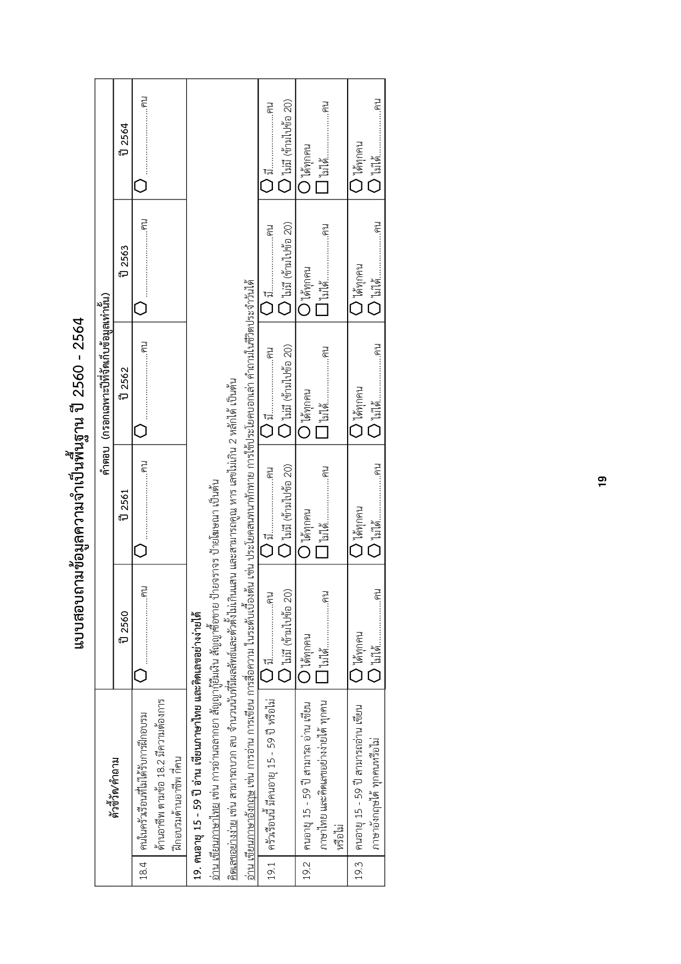
หน้า 18 – 19
ข้อ 18 คนในครัวเรือนที่จบการศึกษาภาคบังคับ 9 ปี (ม.3) ที่ไม่ได้เรียนต่อและยังไม่มีงานทำ ได้รับการฝึกอบรมด้านอาชีพ
ข้อ 18.2 ให้ขีดเครื่องหมาย ✓ ลงใน หรือ กรณีคนในครัวเรือนที่จบการศึกษา ภาคบังคับ 9 ปี ที่ไม่ได้เรียนต่อและยังไม่มีงานทำ ได้รับหรือไม่ได้รับการฝึกอบรมด้านอาชีพ
ต้องตอบข้อ 18.1 ก่อนว่ามีคนในครัวเรือนที่จบการศึกษาภาคบังคับ 9 ปี (ม.3) ที่ไม่ได้เรียนต่อและยังไม่มีงานทำ หรือไม่
ถ้ามีจึงตอบข้อ 18.2 ต่อ ถ้าไม่มีให้ข้ามไปถามข้อ 19
ข้อ 18.3 ให้แยกจำนวนคนที่ยังไม่ได้รับการฝึกอบรมด้านอาชีพตามข้อ 18.2 ออกเป็น 2 กลุ่มเป้าหมาย ได้แก่ กลุ่มเป้าหมายที่ 1 คนที่เพิ่งจบ ม.3 ในปีที่สำรวจข้อมูล และกลุ่มเป้าหมายที่ 2 คนที่จบ ม.3 ในปีอื่นๆ ก่อนหน้านี้
ข้อ 18.4 ให้ระบุจำนวนคนตามข้อ 18.2 ที่มีความต้องการฝึกอบรมด้านอาชีพ

Slide 52

หน้า 19
ข้อ 19 คนอายุ 15 – 59 ปี อ่าน เขียนภาษาไทย และคิดเลขอย่างง่ายได้
ต้องตอบข้อ 19.1 ก่อนว่า “มี” คนอายุ 15 – 59 ปี หรือไม่
ถ้ามีจึงตอบข้อ 19.2 ต่อ ถ้า “ไม่มี” ให้ข้ามไปถามข้อ 20
ข้อ 19.3 ให้กรอกจำนวนคนอายุ 15 – 59 ปี ที่สามารถอ่าน เขียนภาษาอังกฤษได้ ทุกคน
อ่าน เขียน ภาษาไทย เช่น การอ่านฉลากยา สัญญากู้ยืมเงิน สัญญาซื้อขาย ป้ายโฆษณา ป้ายจราจร เป็นต้น
คิดเลขอย่างง่าย เช่น สามารถบวก ลบ จำนวนนับที่มีผลลัพธ์และตัวตั้งไม่เกิน 100,000 ได้ และสามารถคูณ หรือหารเลขไม่เกิน 2 หลักได้ เป็นต้น
อ่าน เขียนภาษาอังกฤษ เช่น การอ่าน การเขียน การสื่อความ ในระดับเบื้องต้น เช่น ประโยคสนทนาทักทาย การใช้ประโยคบอกเล่า คำถามในชีวิตประจำวันได้
การอ่าน เขียนภาษาอังกฤษ ไม่นำมารวมเป็นเกณฑ์ตัวชี้วัดนี้

Slide 53
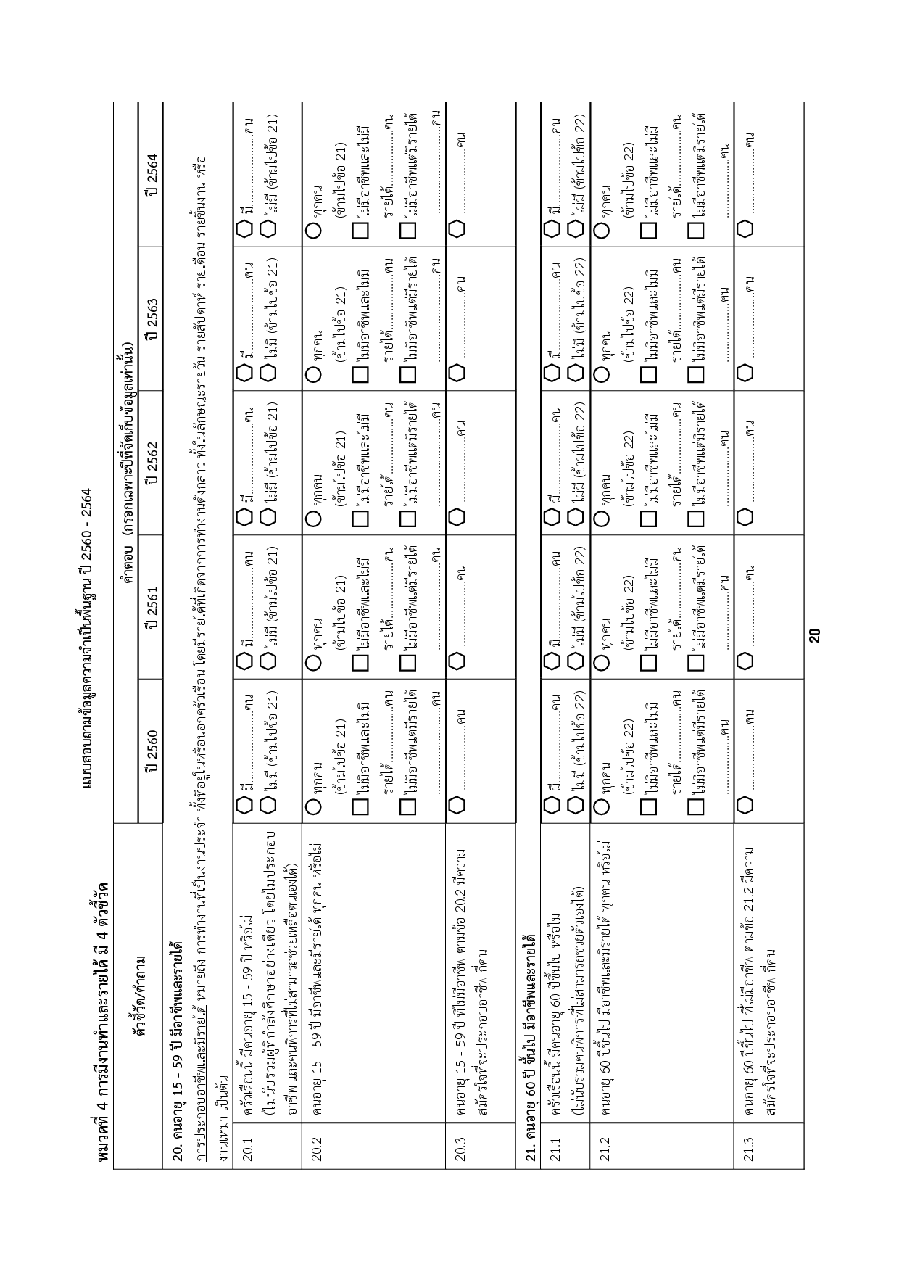

หน้า 20
ข้อ 20 คนอายุ 15 – 59 ปี มีอาชีพและรายได้
ต้องตอบข้อ 20.1 ก่อนว่ามีคนอายุ 15 – 59 ปี หรือไม่
ถ้ามีจึงตอบข้อ 20.2 ต่อ ถ้าไม่มีให้ข้ามไปถามข้อ 21
คนอายุ 15 - 59 ปี ให้ยกเว้นผู้ที่กำลังศึกษาอย่างเดียวโดยไม่ได้ประกอบอาชีพ หรือคนพิการที่ไม่สามารถช่วยเหลือตนเองได้
ข้อนี้ต้องการตรวจสอบดูว่าคนที่อยู่ในวัยกำลังแรงงานมีงานทำกี่คน และว่างงานกี่คน
เพื่อไม่ให้จำนวนคนอายุ 15 - 59 ปี คลาดเคลื่อน จึงควรตรวจสอบกับตารางข้อมูลสมาชิกในครัวเรือนที่อาศัยอยู่จริงในปีปัจจุบัน (ปีที่จัดเก็บข้อมูล) ด้วย โดยจำนวนคนในข้อ 20.1 นี้ ต้องไม่เกินจำนวนคนอายุ 15 - 59 ปี ในข้อ 19. 1
จำนวนในข้อ 20.1 อาจจะน้อยกว่าข้อ 19.1 ได้ ถ้าครัวเรือนนี้มีคนอายุ 15 - 59 ปี ที่กำลังศึกษาอย่างเดียว โดยไม่ได้ประกอบอาชีพในข้อ 19.1 หรือครัวเรือนมีคนพิการที่ไม่สามารถช่วยเหลือตนเองได้
การประกอบอาชีพและมีรายได้ (การมีงานทำ) จะต้องมีทั้งอาชีพและรายได้ที่เกิดขึ้นจากการประกอบอาชีพนั้นทั้ง 2 องค์ประกอบควบคู่กัน
ข้อ 20.2 ให้ระบุจำนวนคนที่ไม่ได้ประกอบอาชีพและมีรายได้ (ไม่มีงานทำ) ในข้อ 20.2 เป็น 2 กลุ่ม กลุ่มที่ 1 คนที่ไม่มีอาชีพและรายได้ กับ กลุ่มที่ 2 คนที่ไม่มีอาชีพแต่มีรายได้
ข้อ 20.3 ให้ระบุจำนวนคนตามข้อ 20.2 ที่มีความสมัครใจที่จะประกอบอาชีพ
การประกอบอาชีพและมีรายได้ หมายถึง การทำงานที่เป็นงานประจำทั้งที่อยู่ภายในครัวเรือน และ/หรือนอกครัวเรือน โดยมีรายได้ที่เกิดจากการทำงานดังกล่าว ทั้งในลักษณะรายวัน รายสัปดาห์ รายเดือน รายชิ้นงาน หรืองานเหมา

Slide 54

หน้า 20
ข้อ 21 คนอายุ 60 ปีขึ้นไป มีอาชีพและรายได้
ต้องตอบข้อ 21.1 ก่อนว่ามีคนอายุ 60 ปีขึ้นไป หรือไม่
ถ้ามีจึงตอบข้อ 21.2 ต่อ ถ้าไม่มีให้ข้ามไปถามข้อ 22
คนอายุ 60 ปีขึ้นไปไม่นับรวมคนพิการที่ไม่สามารถช่วยเหลือตนเองได้
เพื่อไม่ให้จำนวนคนอายุ 60 ปีขึ้นไป คลาดเคลื่อน จึงควรตรวจสอบกับตารางข้อมูลสมาชิกในครัวเรือนที่อาศัยอยู่จริงในปีปัจจุบัน (ปีที่จัดเก็บข้อมูล) ด้วย โดยจำนวนคนในข้อ 21.1 นี้ ต้องไม่เกินจำนวนคนอายุ 60 ปี ขึ้นไป ในข้อ 27.1
จำนวนในข้อ 21.1 อาจจะน้อยกว่าข้อ 27.1 ได้ ถ้าครัวเรือนนี้มีคนอายุ 60 ปีขึ้นไปที่พิการ ไม่สามารถช่วยเหลือตนเองได้
การประกอบอาชีพและมีรายได้ (การมีงานทำ) จะต้องมีทั้งอาชีพและรายได้ที่เกิดขึ้นจากการประกอบอาชีพนั้น ทั้ง 2 องค์ประกอบควบคู่กัน
ข้อ 21.2 ให้ระบุจำนวนคนที่ไม่มีงานทำในข้อ 21.2 เป็น 2 กลุ่ม กลุ่มที่ 1 คนที่ไม่มีอาชีพและรายได้ กับ กลุ่มที่ 2 คนที่ไม่มีอาชีพแต่มีรายได้
ข้อ 21.3 ให้ระบุจำนวนคนตามข้อ 21.2 ที่มีความความสมัครใจที่จะประกอบอาชีพ
การประกอบอาชีพและมีรายได้ (การมีงานทำ) จะต้องมีทั้งอาชีพและรายได้ที่เกิดขี้นจากการประกอบอาชีพนั้น
ทั้ง 2 องค์ประกอบควบคู่กัน
ให้ระบุจำนวนคนที่ไม่ได้ประกอบอาชีพและมีรายได้ (ไม่มีงานทำ) เป็น 2 กลุ่ม ดังนี้
- กลุ่มที่ 1 คนที่ไม่มีอาชีพและรายได้ - กลุ่มที่ 2 คนที่ไม่มีอาชีพแต่มีรายได้
ความสมัครใจที่จะประกอบอาชีพ ให้ระบุจำนวนคนอายุ 60 ปีเต็มขึ้นไป ที่สมัครใจจะประกอบอาชีพ

Slide 55
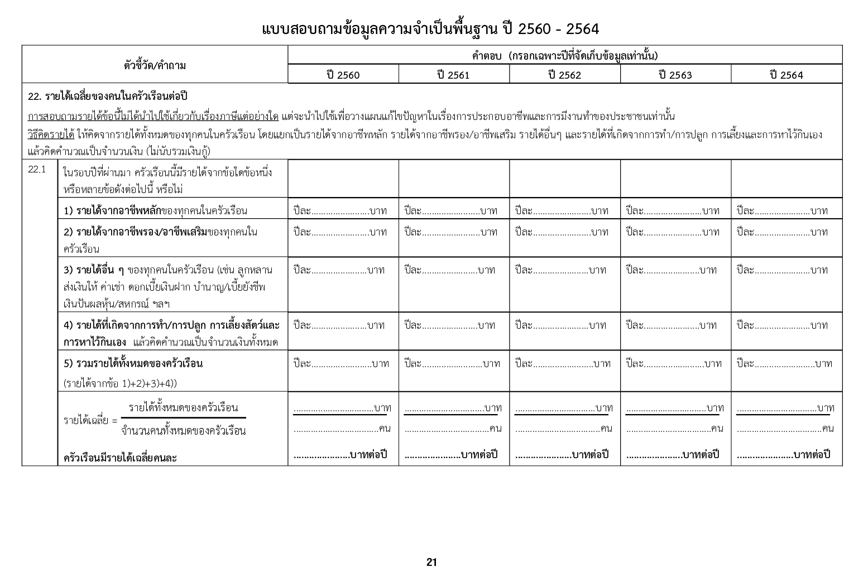

หน้า 21 - 23
ข้อ 22 รายได้เฉลี่ยของคนในครัวเรือนต่อปี
ข้อนี้เป็นข้อที่เก็บข้อมูลได้ยากมากที่สุด เพราะครัวเรือนต่าง ๆ มักไม่บอกความจริง
ต้องมีการคำนวณผลผลิตที่หามาได้ เก็บไว้ การทำ การปลูก หรือการเลี้ยงไว้กินเอง ออกมาเป็นตัวเงินทั้งหมดตลอดทั้งปี
อย่าลืมว่าข้อนี้ เป็นการถามรายได้ทั้งปี ถ้ารายได้เป็นเดือน ต้องคูณด้วย 12
นำรายได้ทั้งหมดมาหารด้วยจำนวนคนในครัวเรือนทั้งหมด ซึ่งจะทำให้ทราบรายได้เฉลี่ยต่อคนต่อปี
วิธีคิดรายได้ ให้คิดจากรายได้ทั้งหมดของทุกคนในครัวเรือน โดยแยกเป็น
รายได้จากอาชีพหลัก
รายได้จากอาชีพรอง อาชีพเสริม
รายได้อื่น ๆ เช่น ลูกหลานส่งเงินให้ ค่าเช่า ดอกเบี้ยเงินฝาก เงินปันผลหุ้น/สหกรณ์ บำนาญ เบี้ยยังชีพ ฯลฯ
รายได้ที่เกิดจากการทำ การปลูก การเลี้ยงและการหาไว้กินเอง แล้วคิดคำนวณเป็นจำนวนเงิน รายได้ในที่นี้ ไม่นับรวมเงินกู้หรือเงินยืม

Slide 56
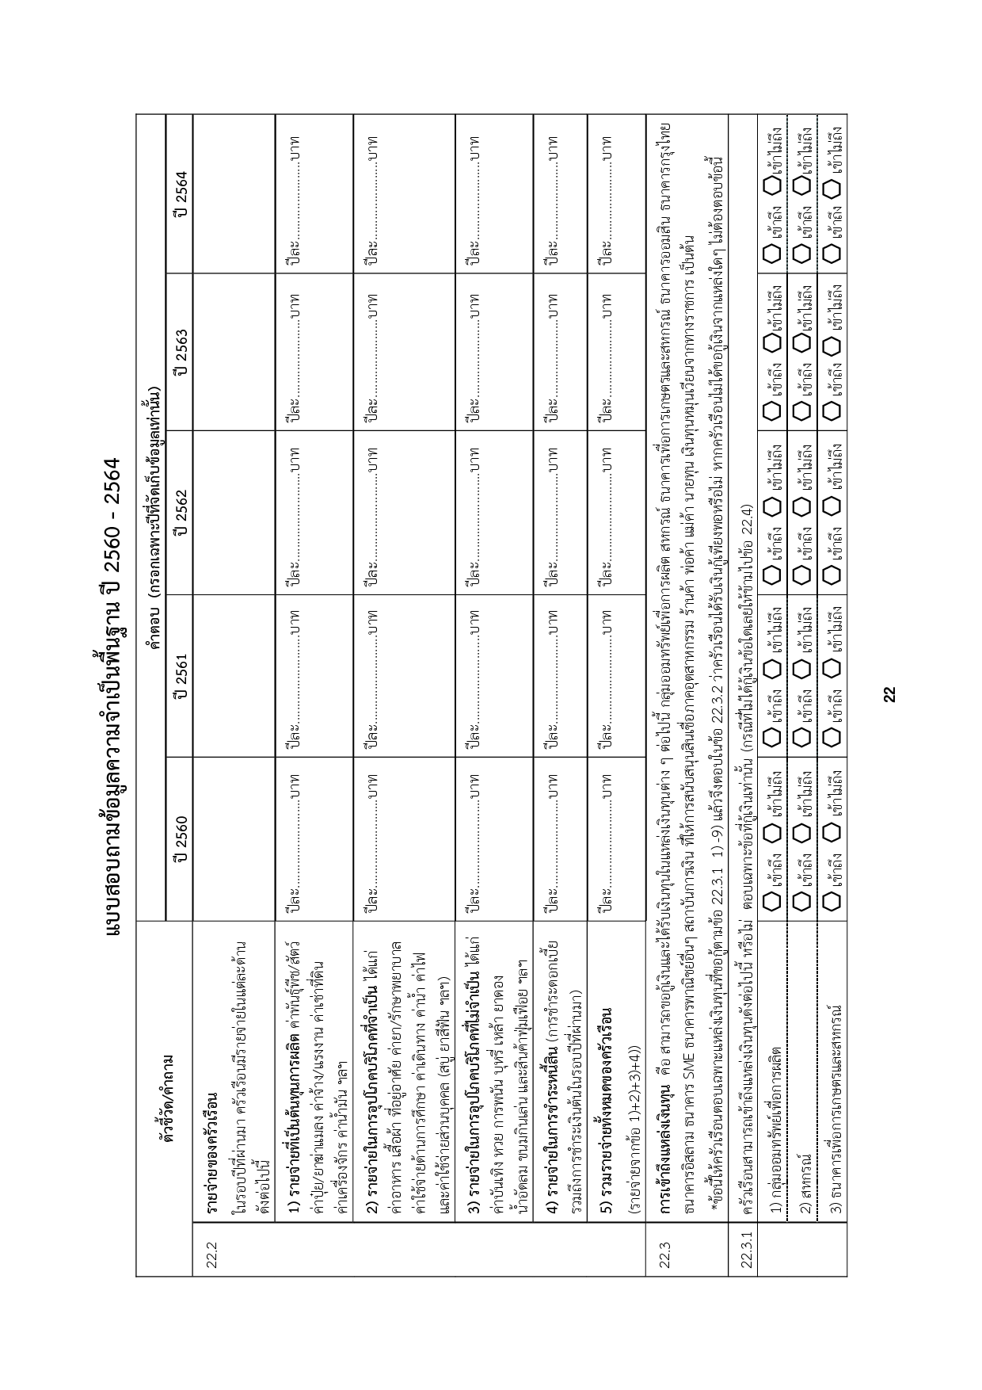

ข้อ 22.2 รายจ่ายของครัวเรือน
ข้อนี้ต้องการทราบว่า "แต่ละครัวเรือนมีรายจ่ายในด้านต่างๆ เป็นอย่างไร “เพื่อใช้ประกอบการวางแผนการใช้จ่าย การลงทุน และการเก็บออมของครัวเรือนได้ นอกจากนี้ยังทำให้ทราบถึงค่าใช้จ่ายที่สามารถนำมาแปลงเป็นเงินออมได้ เช่น ค่าบุหรี่ ค่าเหล้า ค่ายาดอง ค่าหวย ฯลฯ หากลด ละ เลิก สิ่งเหล่านี้ก็จะทำให้มีเงินเหลือเพื่อการเก็บออมได้
รายจ่าย หมายถึง "รายจ่ายของครัวเรือนที่จ่ายไปในรอบปีที่ผ่านมา” ได้แก่
รายจ่ายที่เป็นต้นทุนการผลิต เช่น ค่าพันธุ์พืช/สัตว์ ค่าใช้จ่ายเกี่ยวกับสารเคมี (ปุ๋ย ยาฆ่าแมลง ฯลฯ) ค่าจ้าง/ค่าแรง/ค่าเช่า ค่าเครื่องจักรต่าง ๆ ค่าน้ำมัน และอื่นๆ
รายจ่ายในการอุปโภคบริโภคที่จำเป็น ได้แก่ ค่าอาหาร เสื้อผ้าที่อยู่อาศัย ค่ายา/รักษาพยาบาล ค่าใช้จ่ายด้านการศึกษา ค่าเดินทาง ค่าน้ำ ค่าไฟฟ้า และค่าใช้จ่ายส่วนบุคคล (สบู่ ยาสีฟัน ฯลฯ) เป็นต้น
รายจ่ายในการอุปโภคบริโภคที่ไม่จำเป็น ได้แก่ ค่าบันเทิง หวย การพนัน บุหรี่ เหล้า ยาดอง น้ำอัดลม ขนมกินเล่น สินค้าฟุ่มเฟือย และอื่น ๆ เป็นต้น
รายจ่ายในการชำระหนี้สิน

Slide 57
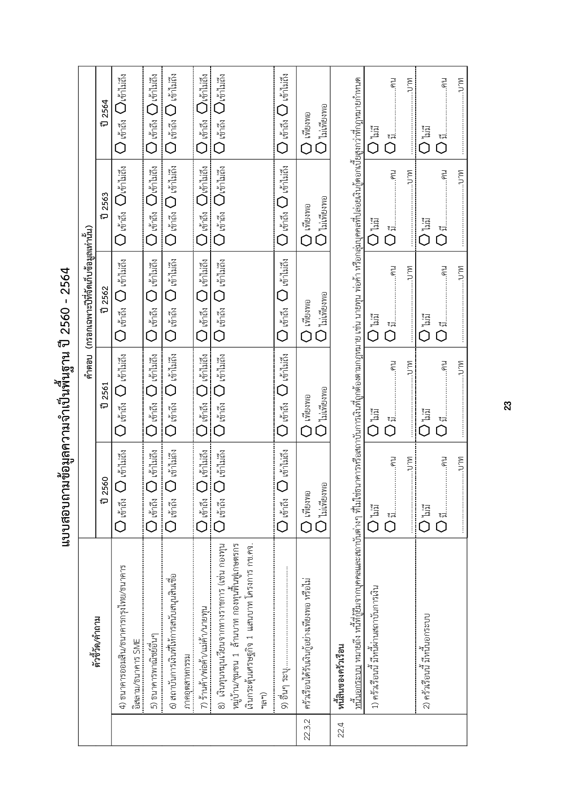

ข้อ 22.3 การเข้าถึงแหล่งเงินทุน
ข้อนี้ให้ครัวเรือนตอบเฉพาะแหล่งเงินทุนที่ขอกู้ตามข้อ 22.3.1 1) -9)
แล้วจึงตอบในข้อ 22.3.2 ว่าครัวเรือนได้รับเงินกู้เพียงพอหรือไม่ หากครัวเรือนไม่ได้ขอกู้เงินจากแหล่งใดๆ ไม่ต้องตอบข้อนี้
ให้ขีดเครื่องหมาย ✓เฉพาะแหล่งเงินทุนที่ขอกู้
ตามข้อ 22.3.1 1) – 9)
แล้วจึงตอบต่อในข้อ 22.3.2 ว่าครัวเรือนได้รับเงินกู้เพียงพอหรือไม่
หากครัวเรือนไม่ได้ขอกู้เงินจากแหล่งใดๆ ไม่ต้องตอบข้อนี้
การเข้าถึงแหล่งเงินทุน คือ สามารถขอกู้เงินและได้รับเงินทุนในแหล่งเงินทุนต่าง ๆ ต่อไปนี้ กลุ่มออมทรัพย์เพื่อการผลิต สหกรณ์ ธนาคารเพื่อการเกษตรและสหกรณ์ ธนาคารออมสิน ธนาคารกรุงไทย ธนาคารอิสลาม ธนาคาร SME ธนาคารพาณิชย์อื่นๆ สถาบันการเงิน ที่ให้การสนับสนุนสินเชื่อภาคอุตสาหกรรม ร้านค้า พ่อค้า แม่ค้า นายทุน เงินทุนหมุนเวียนจากทางราชการ เป็นต้น

Slide 58
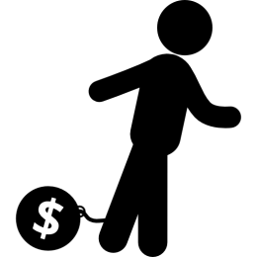
ข้อ 22. 4 หนี้สินของครัวเรือน
ต้องตอบให้ครบทั้งข้อ 22.4 1) หนี้ผ่านสถาบันการเงิน
และข้อ 22.4 2) หนี้นอกระบบ
หนี้นอกระบบ หมายถึง หนี้ที่กู้ยืมจากบุคคลและสถาบันต่างๆที่ไม่ใช่ธนาคารหรือสถาบันการเงินที่ถูกต้องตามกฎหมาย เช่น นายทุน พ่อค้า หรือกลุ่มบุคคลที่ปล่อยเงินกู้ดอกเบี้ยสูงกว่าที่กฎหมายกำหนด

Slide 59
วิธีคิดเกณฑ์รายได้ 38,000 บาท ต่อคนต่อปี สำหรับแผนฯ 12
คือ เส้นความยากจน ปี 2557 จำนวน 31,764 บาท คูณ 1.2 เท่า (เส้นใกล้จน = รายได้เพิ่มขึ้น 20% ของเส้นความยากจน) เท่ากับ 38,116.80 บาท ปรับเป็นตัวเลขกลม เท่ากับ
38,000 บาท

Slide 60
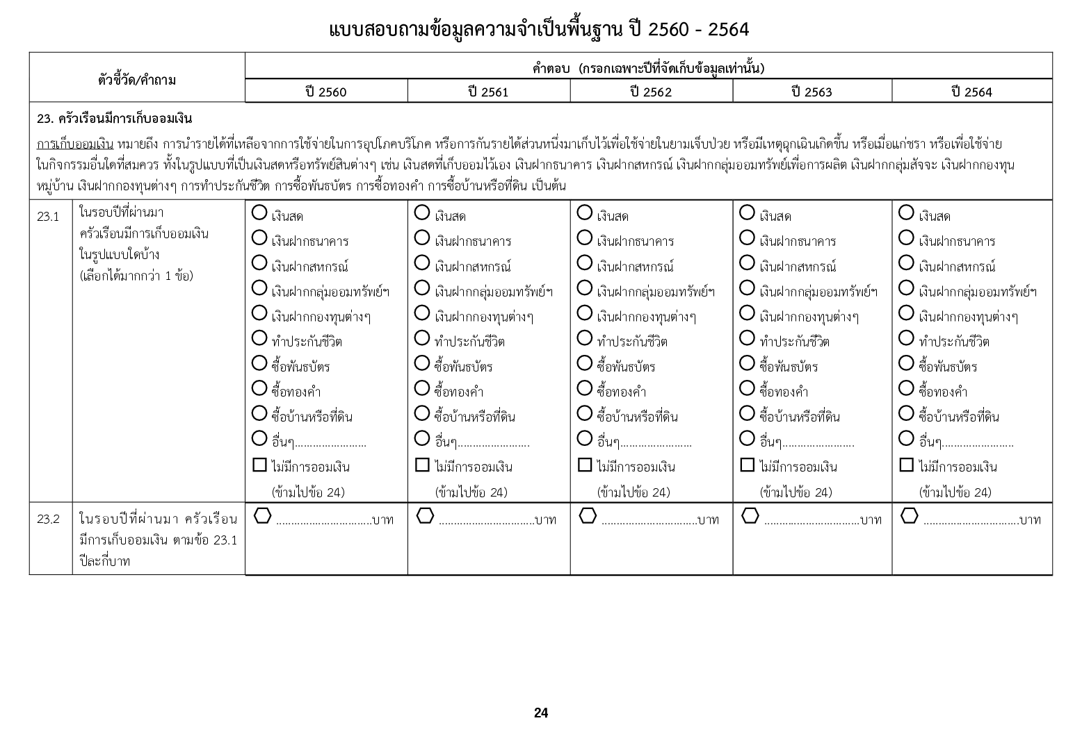

หน้า 24
ข้อ 23 ครัวเรือนมีการออมเงิน
ข้อ 23.1 หากครัวเรือนมีการออมเงินให้ขีดเครื่องหมาย ✓ ใน ประเภทต่างๆ ของการออมเงิน
หากไม่มีการออมเงินให้ขีดเครื่องหมาย ✓ใน ไม่มีการออมเงิน
ข้อ 23.2 หากครัวเรือนมีการออมเงินตามข้อ 23.1 ให้ระบุจำนวนเงินรวม
การเก็บออมเงิน หมายถึง การนำรายได้ที่เหลือจากการใช้จ่ายในการอุปโภคบริโภคหรือการกันรายได้ส่วนหนึ่งมาเก็บไว้เพื่อใช้จ่ายในยามเจ็บป่วย หรือมีเหตุฉุกเฉินเกิดขึ้น หรือเมื่อแก่ชรา หรือเพื่อใช้จ่ายในกิจการอื่นใดที่สมควร ทั้งในรูปแบบที่เป็นเงินสด หรือทรัพย์สินต่างๆ เช่น เงินสดที่เก็บออมไว้เอง เงินฝากธนาคาร เงินฝากกลุ่มออมทรัพย์เพื่อการผลิต เงินฝากกลุ่มสัจจะ เงินฝากสหกรณ์ เงินฝากกองทุนหมู่บ้าน เงินฝากกองทุนต่างๆ การทำประกันชีวิต การซื้อพันธบัตร การซื้อทองคำ การซื้อบ้านหรือการซื้อที่ดิน เป็นต้น

Slide 61
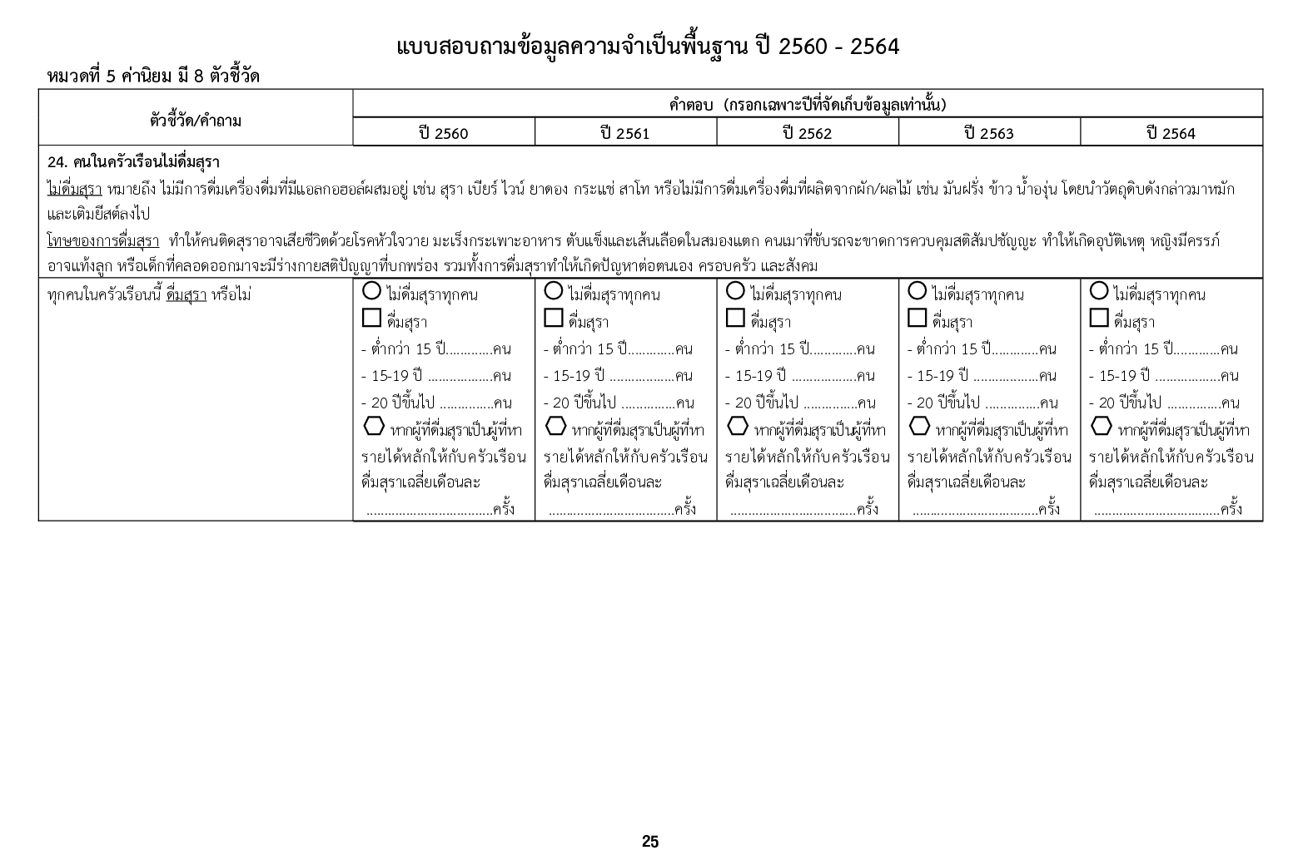

หน้า 25
ข้อ 24 คนในครัวเรือนไม่ดื่มสุรา
ทุกคนในครัวเรือนต้องไม่ดื่มสุรา หากคนใดคนหนึ่งดื่ม ถือว่าไม่ผ่านเกณฑ์
หากมีคนในครัวเรือนดื่มสุรา ให้สอบถามเพิ่มเติมว่าผู้ที่ดื่มสุราเป็นผู้ที่หารายได้หลักให้กับครัวเรือน หรือไม่
คนที่ดื่มสุรา จะเป็นต้นเหตุให้เกิดโรคต่าง ๆ มากมายหลายชนิด ทำให้เกิดอุบัติเหตุ ทำให้เกิดปัญหาต่อตนเอง ครอบครัว และสังคม และผิดศีลธรรมด้วย จึงมีความจำเป็นที่ทุกคน และ ทุกภาคส่วน ต้องช่วยกันรณรงค์ให้คนไทยไม่ดื่มสุรา
นิยาม
ไม่ดื่มสุรา หมายถึง ไม่มีการดื่มเครื่องดื่มที่มีแอลกอฮอล์ผสมอยู่ เช่น สุรา เบียร์ ไวน์ ยาดอง กระแช่ สาโท หรือที่ผลิตจากผัก หรือผลไม้ เช่น มันฝรั่ง ข้าว น้ำองุ่น โดยการนำวัตถุดิบดังกล่าว มาหมักและเติมยีสต์ลงไป

Slide 62
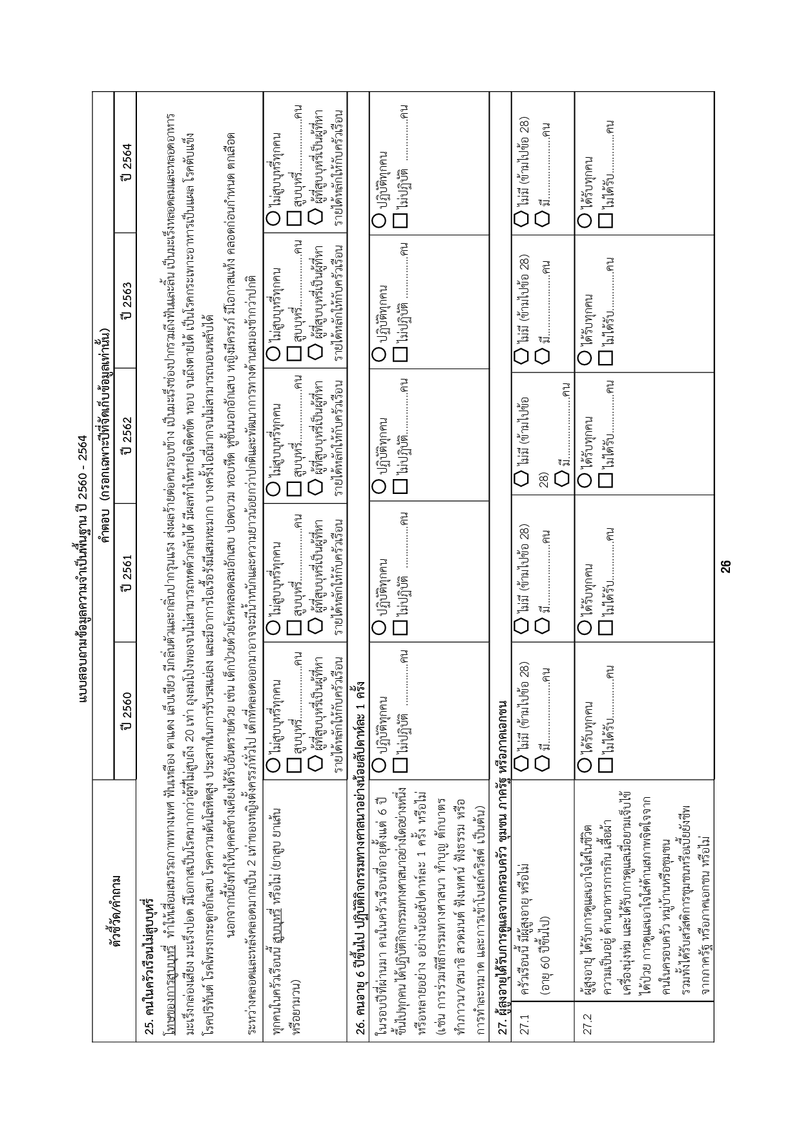

หน้า 26
ข้อ 25 คนในครัวเรือนไม่สูบบุหรี่
ทุกคนในครัวเรือนต้องไม่สูบบุหรี่ หากคนใดคนหนึ่งสูบ ถือว่าไม่ผ่านเกณฑ์
หากมีคนในครัวเรือนสูบบุหรี่ ให้สอบถามเพิ่มเติมว่าผู้ที่สูบบุหรี่เป็นผู้ที่หารายได้หลักให้กับครัวเรือน หรือไม่

Slide 63


หน้า 26
ข้อ 26 คนอายุ 6 ปีขึ้นไป ปฏิบัติกิจกรรมทางศาสนาอย่างน้อยสัปดาห์ละ 1 ครั้ง
เลือกคำตอบว่า ได้ปฏิบัติครบทุกคนหรือไม่
นิยาม
“กิจกรรมทางศาสนา “ หมายถึง การได้ปฏิบัติกิจกรรมทางศาสนาตามแต่ละศาสนาที่ครัวเรือนนับถือ เช่น การร่วมพิธีกรรมทางศาสนา ทำบุญ ตักบาตร ทำสมาธิ สวดมนต์ ฟังเทศน์ ฟังธรรม หรือการทำละหมาด และการเข้าโบสถ์คริสต์ เป็นต้น

Slide 64

หน้า 26
ข้อ 27 ผู้สูงอายุ ได้รับการดูแลจากครอบครัว ชุมชน ภาครัฐ หรือภาคเอกชน
ต้องตอบข้อ 27.1 ก่อนว่ามีคนอายุ 60 ปีขึ้นไป หรือไม่
ถ้ามีจึงตอบข้อ 27.2 ต่อ ถ้าไม่มีให้ข้ามไปถามข้อ 28
นิยาม
“ผู้สูงอายุ” หมายถึง คนที่มีอายุ 60 ปีขึ้นไป
“ผู้สูงอายุได้รับการดูแลเอาใจใส่” หมายถึง คนที่มีอายุ 60 ปีขึ้นไปไม่ถูกทอดทิ้ง มีครอบครัวดูแล/ได้รับความเอาใจใส่จากคนในครัวเรือน หรือหมู่บ้าน/ชุมชน รวมทั้งได้รับสวัสดิการชุมชน เบี้ยยังชีพจากภาครัฐ หรือความช่วยเหลือจากภาคเอกชน

Slide 65
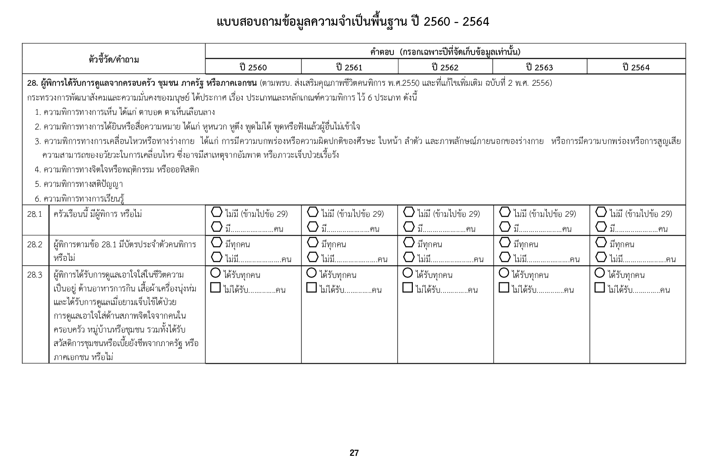

หน้า 27
ข้อ 28 ผู้พิการ ได้รับการดูแลจากครอบครัว ชุมชน ภาครัฐ หรือภาคเอกชน
ต้องตอบข้อ 28.1 ก่อนว่ามีคนผู้พิการ หรือไม่
ถ้ามี จึงตอบข้อ 28.2 การมีบัตรประจำตัวคนพิการ
และข้อ 28.3 การได้รับการดูแล
ถ้าไม่มีให้ข้ามไปถามข้อ 29
ผู้พิการ หมายถึง คนพิการทางร่างกายและ/หรือสมองจนไม่สามารถช่วยเหลือตนเองได้
ได้แก่ คนพิการหรือคนที่ตาบอด 2 ข้าง ตาบอดข้างเดียวและอีกข้างเลือนราง หูหนวกเป็นใบ้ อัมพาต (เป็นความพิการแต่กำเนิด หรือความพิการที่มาจากโรค) ไม่มีฝ่ามือ ไม่มีฝ่าเท้า ปัญญาอ่อน ออทิสติก วิกลจริต เป็นต้น ทั้งนี้ นับทั้งผู้พิการแต่กำเนิดและผู้พิการจากโรคหรืออุบัติเหตุด้วย

Slide 66
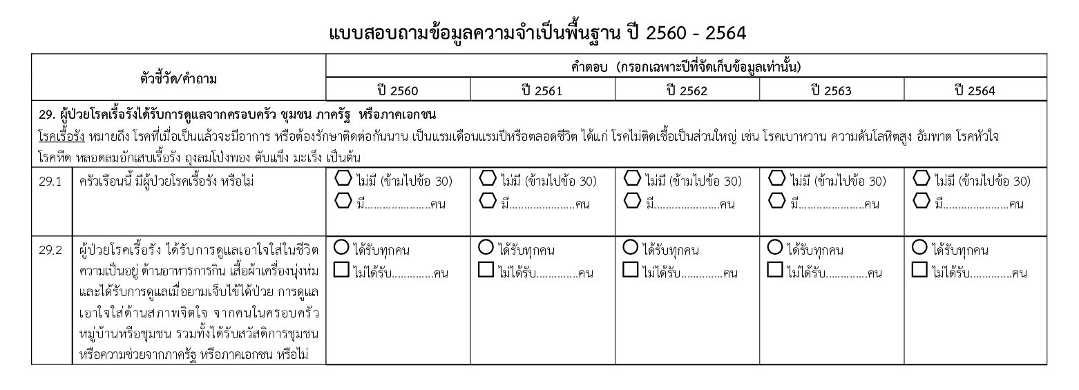
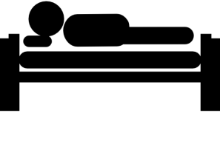
หน้า 28
ข้อ 29 ผู้ป่วยโรคเรื้อรัง ได้รับการดูแลจากครอบครัว ชุมชน ภาครัฐ หรือภาคเอกชน
ต้องตอบข้อ 29.1 ก่อนว่ามีผู้ป่วยโรคเรื้อรัง หรือไม่
ถ้ามีจึงตอบข้อ 29.2 การได้รับการดูแล
ถ้าไม่มีให้ข้ามไปถามข้อ 30
นิยาม
“โรคเรื้อรัง” หมายถึง โรคที่เมื่อเป็นแล้วจะมีอาการ หรือต้องรักษาติดต่อกันนาน เป็นแรมเดือนแรมปี หรือตลอดชีวิต ได้แก่ โรคไม่ติดเชื้อเป็นส่วนใหญ่ เช่น โรคเบาหวาน ความดันโลหิตสูง อัมพาต โรคหัวใจ โรคหืด หลอดลม อักเสบเรื้อรัง ถุงลมโป่งพอง ตับแข็ง มะเร็ง เป็นต้น

Slide 67
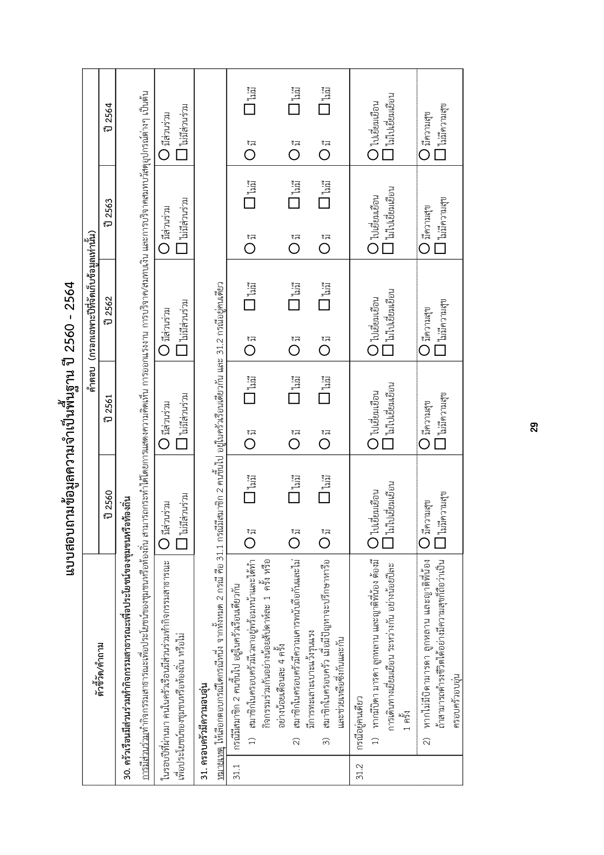

หน้า 29
ข้อ 30 ครัวเรือนมีส่วนร่วมทำกิจกรรมสาธารณะเพื่อประโยชน์ของชุมชน หรือท้องถิ่น
เลือกคำตอบว่า มีส่วนร่วมหรือไม่มีส่วนร่วม
นิยาม
“การมีส่วนร่วม” ทำกิจกรรมสาธารณะเพื่อประโยชน์ของชุมชนหรือท้องถิ่น สามารถกระทำได้โดยการแสดงความคิดเห็น การออกแรงงาน การบริจาค/สมทบเงิน และการบริจาคสมทบวัสดุอุปกรณ์ต่างๆ เป็นต้น

Slide 68

หน้า 29
ข้อ 31 ครอบครัวมีความอบอุ่น
ให้เลือกตอบกรณีใดกรณีหนึ่ง จาก 2 กรณี คือ
31.1 กรณีมีสมาชิก 2 คนขึ้นไปอยู่ในครัวเรือนเดียวกัน กับ 31.2 กรณีอยู่คนเดียว
หากเลือกข้อ
31.1 ต้องตอบให้ครบทุกข้อในวงเล็บ ตั้งแต่(1 – 3)
หากเลือกข้อ
31.2 ให้เลือกตอบเพียง 1 กรณี
1) มีบิดามารดา ลูกหลานและญาติ หรือ
2) ไม่มีบิดามารดาฯ
นิยาม
ลักษณะของครอบครัวอบอุ่น หมายถึง
กรณีมีสมาชิก 2 คนขึ้นไป อยู่ในครัวเรือนเดียวกัน
สมาชิกในครอบครัว มีเวลาอยู่พร้อมหน้าและได้ทำกิจกรรมร่วมกันอย่างน้อยสัปดาห์ละ 1 ครั้ง หรือ อย่างน้อยเดือนละ 4 ครั้ง
สมาชิกในครอบครัว มีความเคารพนับถือกัน และไม่มีการทะเลาะเบาะแว้งรุนแรง
สมาชิกในครอบครัว เมื่อมีปัญหาจะปรึกษาหารือและช่วยเหลือซึ่งกันและกัน
กรณีอยู่คนเดียว
หากมีบิดามารดาและญาติพี่น้อง ต้องมีการเดินทางกลับไปเยี่ยมเยือนบิดามารดาและญาติพี่น้อง อย่างน้อยปีละ 1 ครั้ง
ในกรณีที่ไม่มี บิดามารดาหรือญาติพี่น้อง แต่ถ้าสามารถดำรงชีวิตได้อย่างมีความสุขก็ถือว่าเป็นครอบครัวอบอุ่น

Slide 69
โปรดทราบ...อย่าลืม
หน้า 30 ลงชื่อหัวหน้าครัวเรือน/ผู้ให้ข้อมูล ....ด้วยตัวบรรจงอ่านง่าย พร้อมลงวันที่
ลงชื่อผู้จัดเก็บตรงตามคำสั่งฯ ผู้ตรวจสอบข้อมูล/ตรวจทาน ต้องเป็นหัวหน้าทีมจัดเก็บหมู่บ้าน ที่แต่งตั้งตามคำสั่ง
หน้า 31 สรุปผลการจัดเก็บข้อมูล สำหรับข้อ22 รายได้ให้ใส่เป็นตัวเลขที่หารเฉลี่ยแล้ว
หน้า 32 ลงลายมือชื่อผู้จัดเก็บและผู้ให้ข้อมูลและฉีกให้ครัวเรือนไว้
หน้า 42 อย่าลืมใส่เครื่องหมาย / ในช่องระดับความสุขของครัวเรือน

Slide 70
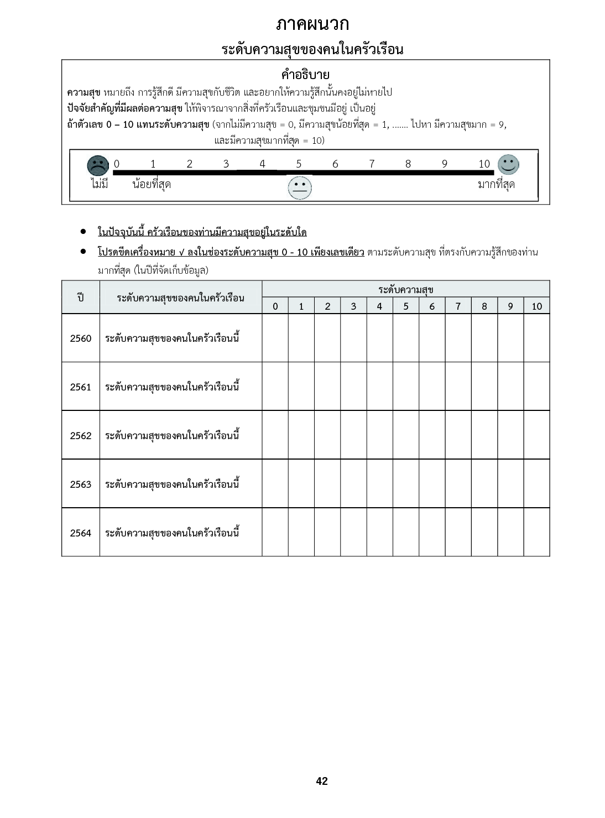
ระดับความสุขของคนในครัวเรือน
ในปัจจุบันนี้ ครัวเรือนของท่านมีความสุขอยู่ในระดับใด
โปรดขีดเครื่องหมาย √ ลงในช่องระดับความสุข 1-10 เพียงเลขเดียว ตามระดับความสุข ที่ตรงกับความรู้สึกของท่านมากที่สุด (ในปีที่จัดเก็บข้อมูล)

Slide 71

คำรับรองคุณภาพข้อมูล
ระดับ อปท. (หน้า 5,7)
ระดับอำเภอ (หน้า 6,8)

Slide 72
รายงานความก้าวหน้าการจัดเก็บข้อมูล จปฐ. ทางเว็ปไซต์ BMN Online ทุกวันศุกร์
cddata.cdd.go.th/datacenter/bmnreport

Slide 73
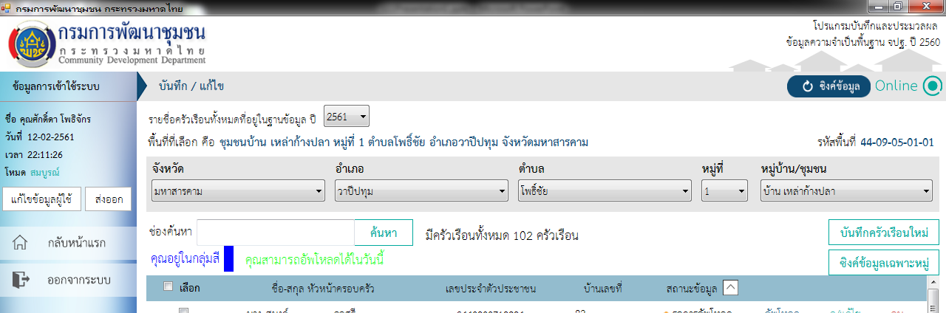
ปฏิทินอัปโหลด ข้อมูล จปฐ. และข้อมูล กชช. 2ค ปี 2562
กลุ่มสีเทา
กาฬสินธุ์ นครราชสีมา เพชรบุรี สมุทรสงคราม ฉะเชิงเทรา นครสวรรค์ ลำปาง สงขลา ชัยนาท บุรีรัมย์ ลำพูน สระแก้ว ตรัง พังงา เลย หนองคาย นครนายก พิจิตร สตูล
กลุ่มสีน้ำเงิน
กาญจนบุรี จันทบุรีนครศรีธรรมราช สุโขทัย นนทบุรี นครปฐมพระนครศรีอยุธยา ภูเก็ต สุพรรณบุรี ชัยภูมิ บึงกาฬ อุทัยธานี เชียงราย ประจวบคีรีขันธ์ พะเยา มหาสารคาม อุบลราชธานี ปัตตานี ระนอง
กลุ่มสีเขียว
ชุมพร เพชรบูรณ์ ราชบุรี อ่างทอง เชียงใหม่ ยโสธร ลพบุรี อำนาจเจริญ ตราด ยะลา สระบุรี อุดรธานี ตาก ร้อยเอ็ด สุราษฎร์ธานี อุตรดิตถ์ น่าน ระยอง สุรินทร์
กลุ่มสีแดง
กระบี่ นราธิวาส แพร่ สุมทรปราการ กำแพงเพชร ปทุมธานี มุกดาหาร สมุทรสาคร ขอนแก่น ปราจีนบุรี แม่ฮ่องสอน สิงห์บุรี ชลบุรี พัทลุง ศรีสะเกษ หนองบัวลำภู นครพนม พิษณุโลก สกลนคร
หน้าจอผู้บันทึกจะมีสถานะขึ้น “คุณอยู่ในกลุ่มสี คุณสามารถอัพโหลดได้ในวันนี้

Slide 74
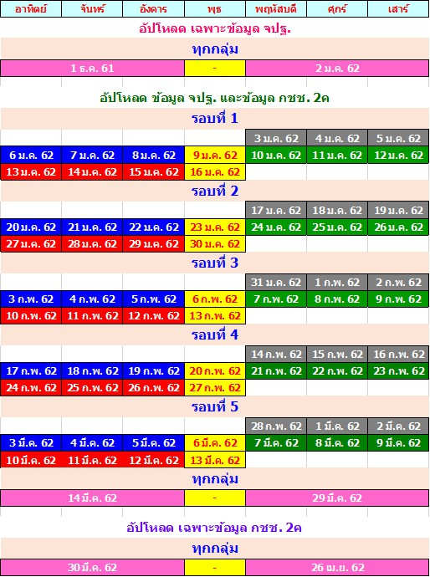

Slide 75
การใช้งานระบบ
1. โปรแกรมการบันทึกฯ ปี 2562 จะเป็นเวอร์ชั่น 3.1 (ห้ามบันทึกข้อมูลในเวอร์ชั่นเก่า แต่ผู้บันทึก ปี 2561 สามารถซิงค์ข้อมูลเก็บไว้ด้วยเวอร์ชั่นเก่าได้)
2. แจ้งย้ายสิทธิ์ข้อมูลระหว่างผู้บันทึกได้ กรณีผู้บันทึกเสียชีวิตหรือทุพพลภาพ
หรือบรรจุเป็นบุคลากรของรัฐ โดยจังหวัดต้องส่งหลักฐานกรณีที่เกิดขึ้นให้กรมฯ
3. กำหนดให้จังหวัด อัปโหลดข้อมูลฯ จังหวัดละ 5 ครั้ง ๆ ละ 3 วัน (ตามปฏิทิน)
4. ปิดระบบฯ ทุกวันพุธ เพื่อทำการประมวลผลข้อมูลฯ (ตามปฏิทิน)
5. ห้ามบันทึกข้อมูลผ่านเว็บไซต์ ebmn.cdd.go.th บันทึกผ่านโปรแกรมบนเครื่อง PC เท่านั้น สามารถแก้ไขข้อมูลผ่านเว็บไซต์ได้ แต่อัปโหลดได้เฉพาะวันที่จังหวัดได้รับสิทธิอัปโหลด
6. ผู้ตรวจสอบข้อมูล สามารถยืนยันข้อมูลผ่านเว็บไซต์ได้วันพฤหัสบดีถึงวันอังคาร

Slide 76
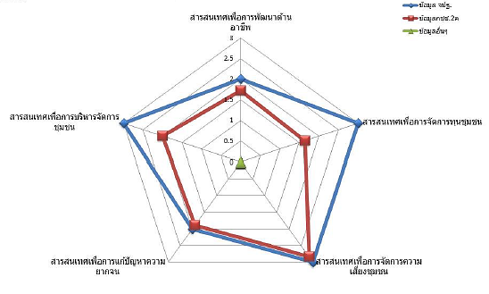

การวิเคราะห์ข้อมูลชุมชนด้วยโปรแกรม
Community Information Radar Analysis : CIA

Slide 77
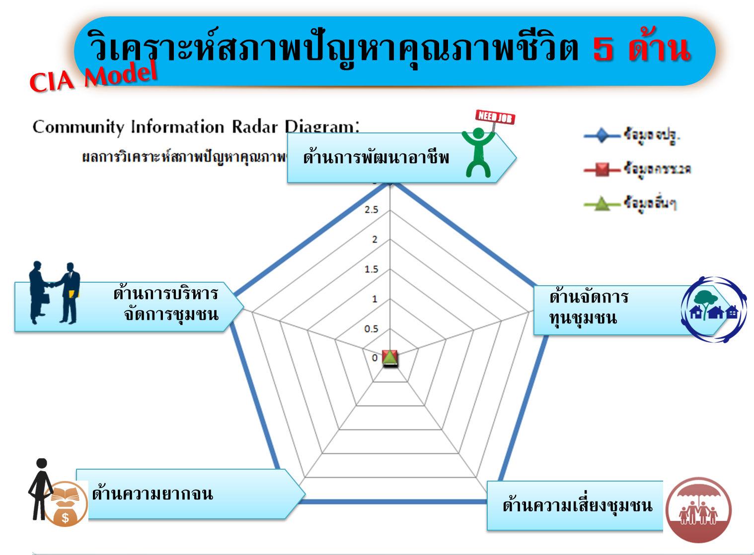

Slide 78
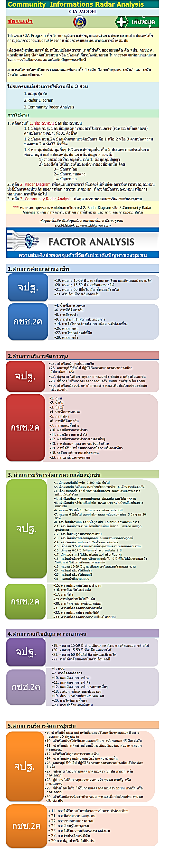

Slide 83
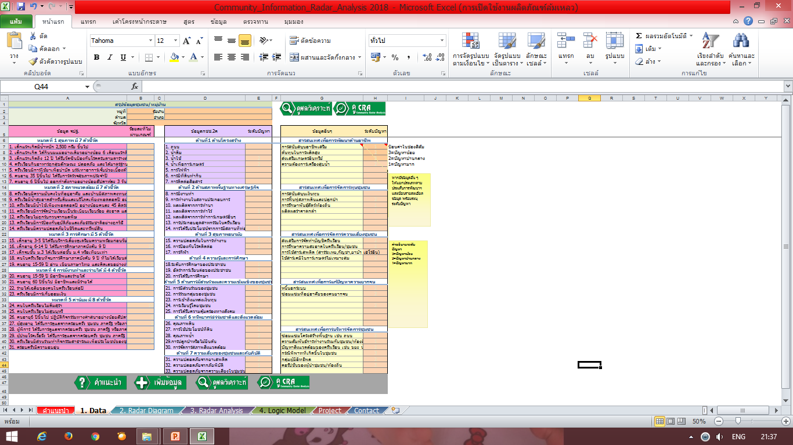
ส่วนที่ 1 ข้อมูลชุมชน
จปฐ.
กชช 2ค.
ข้อมูลอื่นๆ

Slide 84
ส่วนที่ 2 Radar Diagram

Slide 85
ส่วนที่ Community Radar Analysis

Slide 86
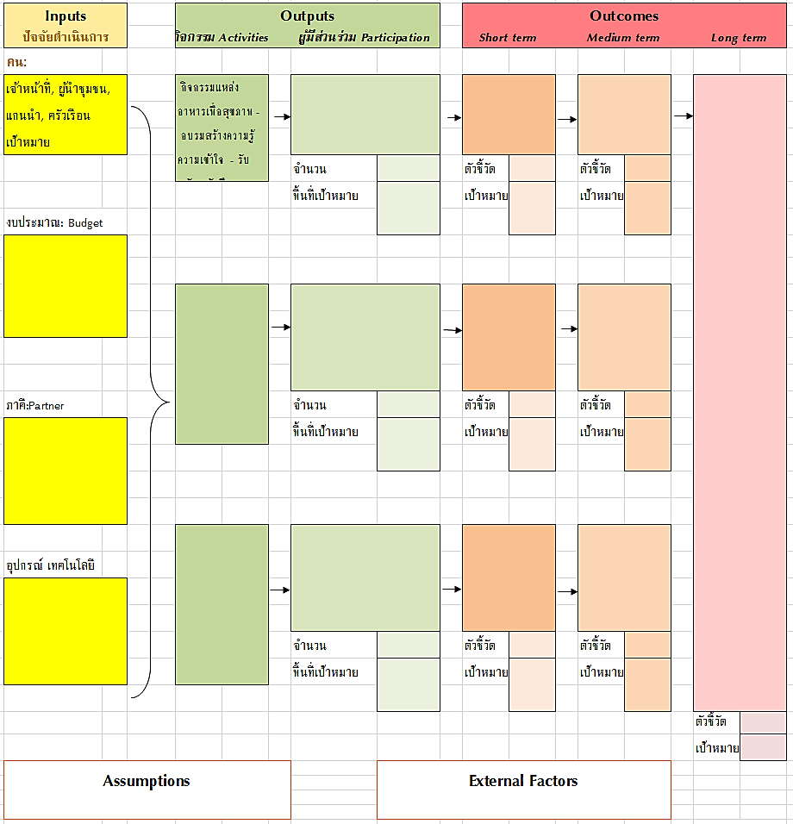

Slide 87
จัดทำ/ปรับ แผนบูรณาการการพัฒนาคุณภาพชีวิต
Program Action
Inputs ปัจจัยนำเข้า
เจ้าหน้าที่ อาสาสมัคร ระยะเวลา งบประมาณ งานวิจัย วัสดุ อุปกรณ์ เทคโนโลยี หน่วยงานภาคี
Outputs
กิจกรรม ผู้มีส่วนร่วม
การจัดเวิร์คชอป การประชุม การจัดส่ง การพัฒนาผลิตภัณฑ์ การอบรม การแนะแนว การสื่อสาร | ภาคี ผู้มีส่วนได้ส่วนเสีย ผู้รับบริการ ผู้มีอำนาจตัดสินใจ ลูกค้า
Out comes - Impact
ระยะสั้น ระยะกลาง ระยะยาว
เกิดการเรียนรู้ การตะหนักรู้ มีองค์ความรู้ มีทัศนคติที่ดี เกิดทักษะ การแสดงความคิดเห็น แรงบันดาล มีแรงกระตุ้น | เกิดเป็นลักษณะนิสัย เกิดเป็นประเด็นการตัดสินใจ ถูกทำให้เป็นระดับนโยบาย เปลี่ยนแลงระดับสังคม | มีการเปลี่ยนแปลงระดับสังคม เศรษฐกิจ พลเมือง สิ่งแวดล้อม
ข้อสมมุติฐาน
ปัจจัยกระทบภายนอก
การประเมินผล

Slide 88
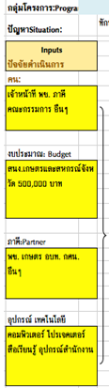
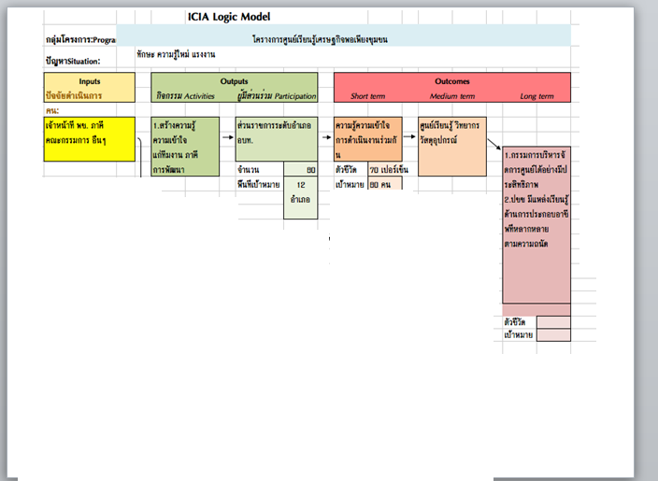
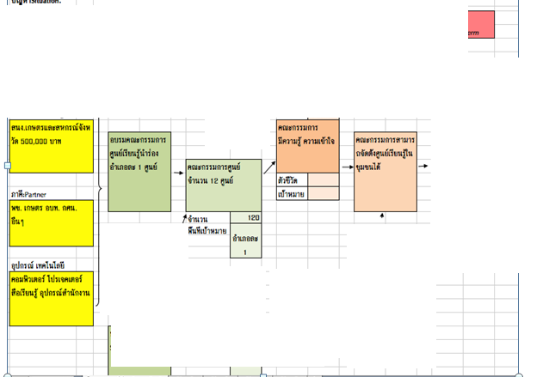
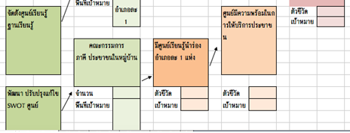
การจัดทำแผนงาน/โครงการแบบบูรณาการ

Slide 89
กลุ่มงานสารสนเทศการพัฒนาชุมชน
สำนักงานพัฒนาชุมชนจังหวัดน่าน
Thank You
054-716428
rnan@cdd.mail.go.th
http://nan.cdd.go.th/
FB : ITcddnan@gmail.com

